Slide 1
模式识别（第四版） ——模式识别与机器学习
清华大学 张学工、汪小我《模式识别（第四版）——模式识别与机器学习》参考课件
张学工、汪小我
zhangxg@tsinghua.edu.cn; xwwang@tsinghua.edu.cn
清华大学自动化系

Slide 2
第6章 典型的非线性分类器
清华大学 张学工、汪小我《模式识别（第四版）——模式识别与机器学习》参考课件

Slide 3
本章主要内容
清华大学 张学工、汪小我《模式识别（第四版）——模式识别与机器学习》参考课件
6.1 引言
6.2 分段线性判别函数
6.3 二次判别函数
6.4 多层感知器神经网络
6.5 支持向量机
6.6 核函数机器
6.7 讨论

Slide 4
6.1 引言
清华大学 张学工、汪小我《模式识别（第四版）——模式识别与机器学习》参考课件
线性判别函数
简单、实用、经济
但线性不可分时错误率可能较大
非线性判别函数
各种函数的集合
分段线性分类器、二次判别函数、多层感知器、支持向量机等

Slide 5
6.2 分段线性判别函数
清华大学 张学工、汪小我《模式识别（第四版）——模式识别与机器学习》参考课件
非线性函数可以用多段线性函数来逼近
分段线性判别函数：
用多个线性分类器片段来实现非线性分类

Slide 6
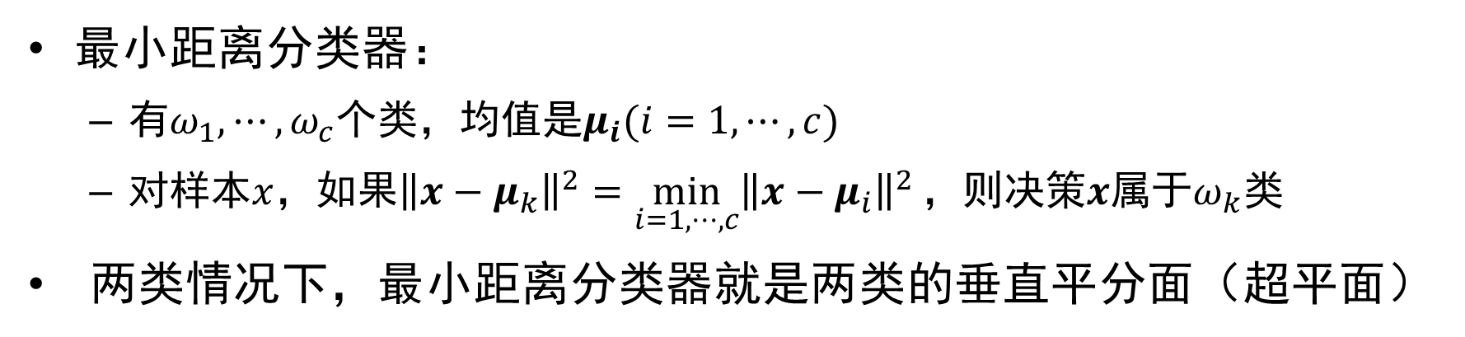
6.2.1 分段线性距离分类器
清华大学 张学工、汪小我《模式识别（第四版）——模式识别与机器学习》参考课件
最小距离分类器：
有$ω_{1},⋯,ω_{c}$个类，均值是$μ_{i}(i=1,⋯,c)$
对样本$x$，如果${\left\|x−μ_{k}\right\|}^{2}=\min_{i=1,⋯,c}{{\left\|x−μ_{i}\right\|}^{2}}，$则决策$x$属于$ω_{k}$类
两类情况下，最小距离分类器就是两类的垂直平分面（超平面）

Slide 7
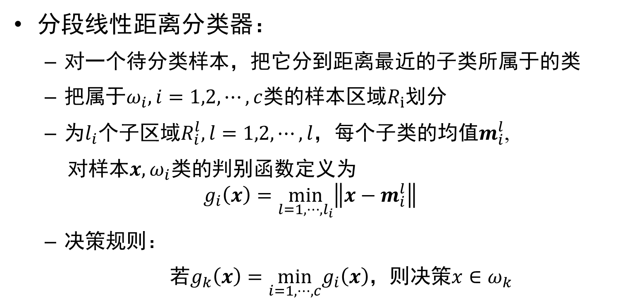
清华大学 张学工、汪小我《模式识别（第四版）——模式识别与机器学习》参考课件
分段线性距离分类器：
对一个待分类样本，把它分到距离最近的子类所属于的类
把属于$ω_{i},i=1,2,⋯,c$类的样本区域$R_{i}$划分
为$l_{i}个$子区域$R_{i}^{l},l=1,2,⋯,l$，每个子类的均值$m_{i}^{l}$,
对样本$x,ω_{i}类$的判别函数定义为
$$g_{i}\left(x\right)=\min_{l=1,⋯,l_{i}}\left\|x−m_{i}^{l}\right\|$$
决策规则：
若$g_{k}\left(x\right)=\min_{i=1,⋯,c}g_{i}\left(x\right)$，则决策$x∈ω_{k}$

Slide 8
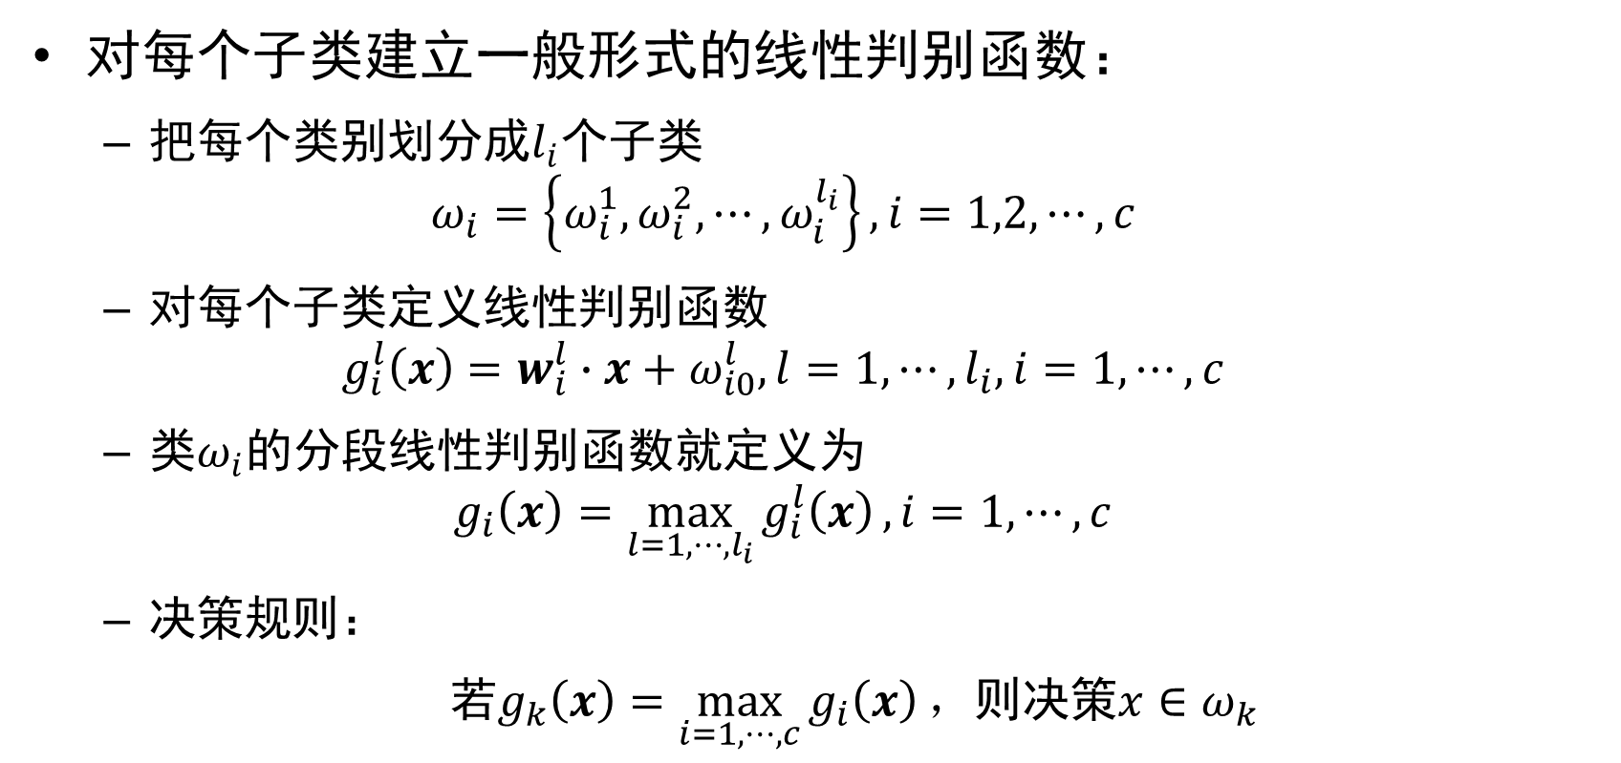
6.2.2 一般的分段线性判别函数
清华大学 张学工、汪小我《模式识别（第四版）——模式识别与机器学习》参考课件
对每个子类建立一般形式的线性判别函数：
把每个类别划分成$l_{i}$个子类
$$ω_{i}=\left\{ω_{i}^{1},ω_{i}^{2},⋯,ω_{i}^{l_{i}}\right\},i=1,2,⋯,c$$
对每个子类定义线性判别函数
$$g_{i}^{l}\left(x\right)=w_{i}^{l}∙x+ω_{i0}^{l}, l=1,⋯,l_{i}, i=1,⋯,c$$
类$ω_{i}的$分段线性判别函数就定义为
$$g_{i}\left(x\right)=\max_{l=1,⋯,l_{i}}{g_{i}^{l}\left(x\right)},i=1,⋯,c$$
决策规则：
若$g_{k}\left(x\right)=\max_{i=1,⋯,c}{g_{i}\left(x\right)}，$则决策$x∈ω_{k}$

Slide 9
清华大学 张学工、汪小我《模式识别（第四版）——模式识别与机器学习》参考课件
子类划分的三种设计方法：
（1）人工确定子类的划分方案：多类分类器投票
（2）已知或可假定子类数目，但不知道子类的划分：边划分边分类（下页）
（3）子类数目无法事先确定：树状分段线性分类器

Slide 10
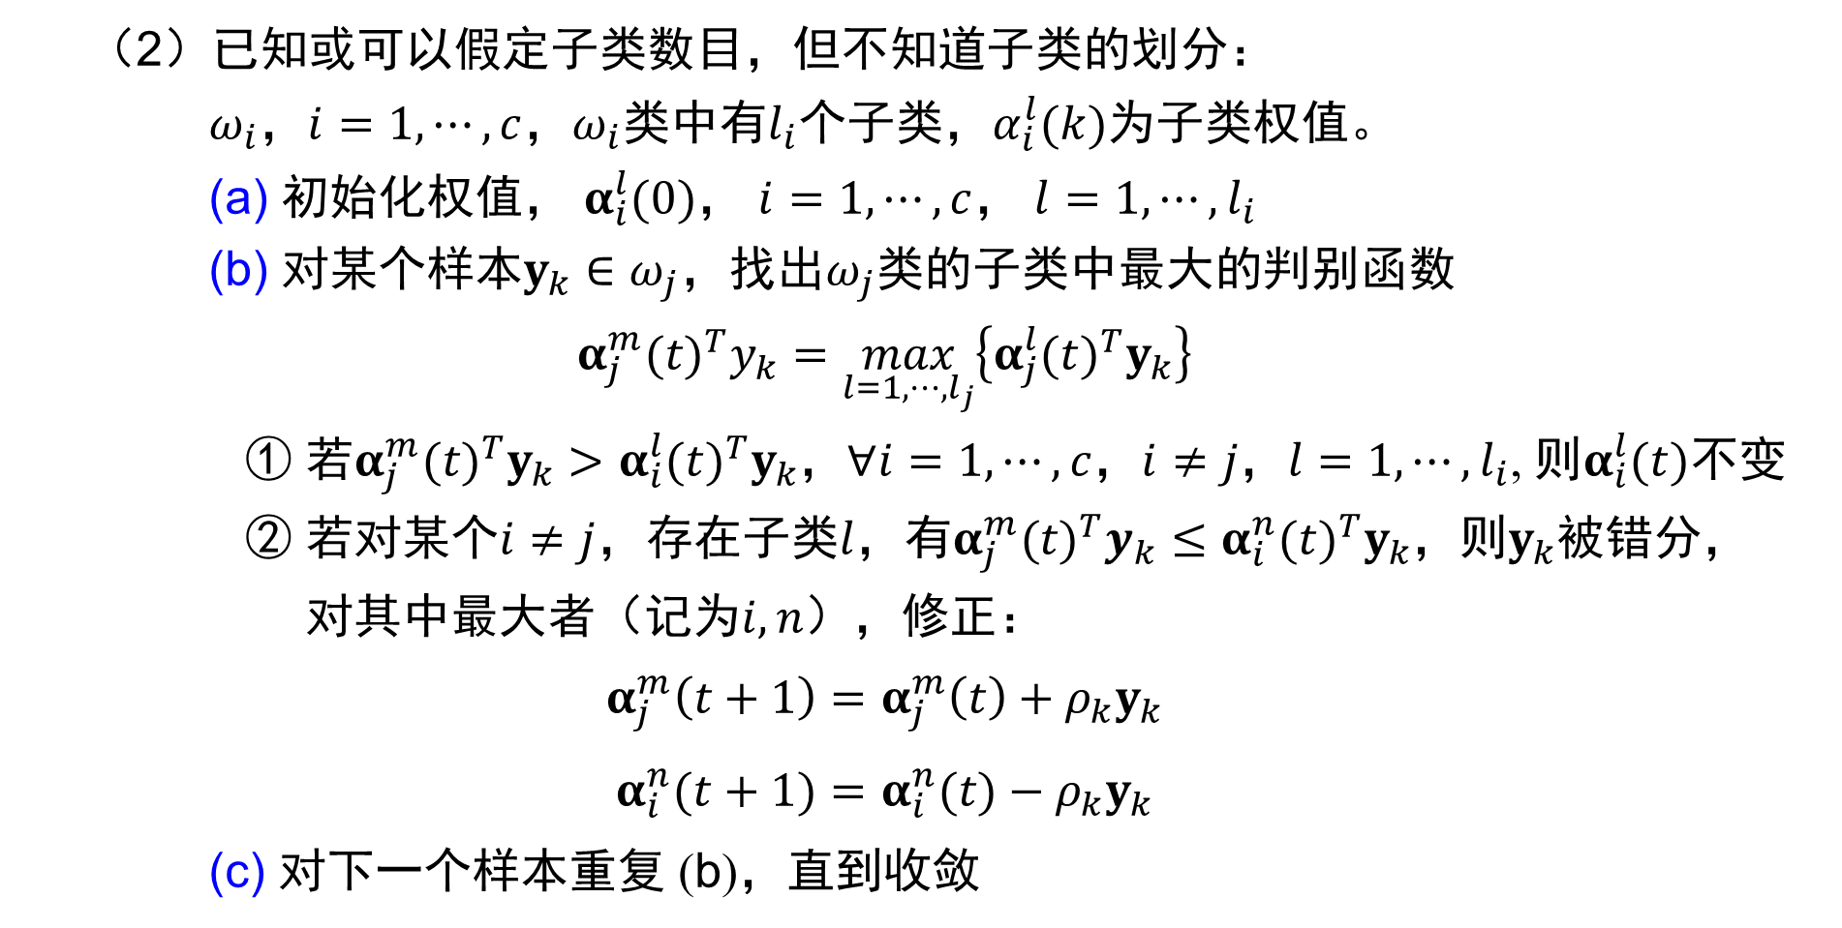
清华大学 张学工、汪小我《模式识别（第四版）——模式识别与机器学习》参考课件
（2）已知或可以假定子类数目，但不知道子类的划分：
$ω_{i}$，$i=1,⋯,c$，$ω_{i}$类中有$l_{i}$个子类，$α_{i}^{l}(k)$为子类权值。
(a) 初始化权值， $α_{i}^{l}(0)$， $i=1,⋯,c$， $l=1,⋯,l_{i}$
(b) 对某个样本$y_{k}∈ω_{j}$，找出$ω_{j}$类的子类中最大的判别函数
$$α_{j}^{m}(t)^{T}y_{k}=\max_{l=1,⋯,l_{j}}\left\{α_{j}^{l}(t)^{T}y_{k}\right\}$$
① 若$α_{j}^{m}({t)}^{T}y_{k}>α_{i}^{l}(t)^{T}y_{k}$，$∀i=1,⋯,c$，$i≠j$，$l=1,⋯,l_{i}$, 则$α_{i}^{l}(t)$不变
② 若对某个$i≠j$，存在子类$l$，有$α_{j}^{m}(t)^{T}y_{k}≤α_{i}^{n}(t)^{T}y_{k}$，则$y_{k}$被错分，
对其中最大者（记为$i,n$），修正：
$$α_{j}^{m}\left(t+1\right)=α_{j}^{m}\left(t\right)+ρ_{k}y_{k}$$
$$α_{i}^{n}(t+1)=α_{i}^{n}(t)−ρ_{k}y_{k}$$
(c) 对下一个样本重复 (b)，直到收敛

Slide 11
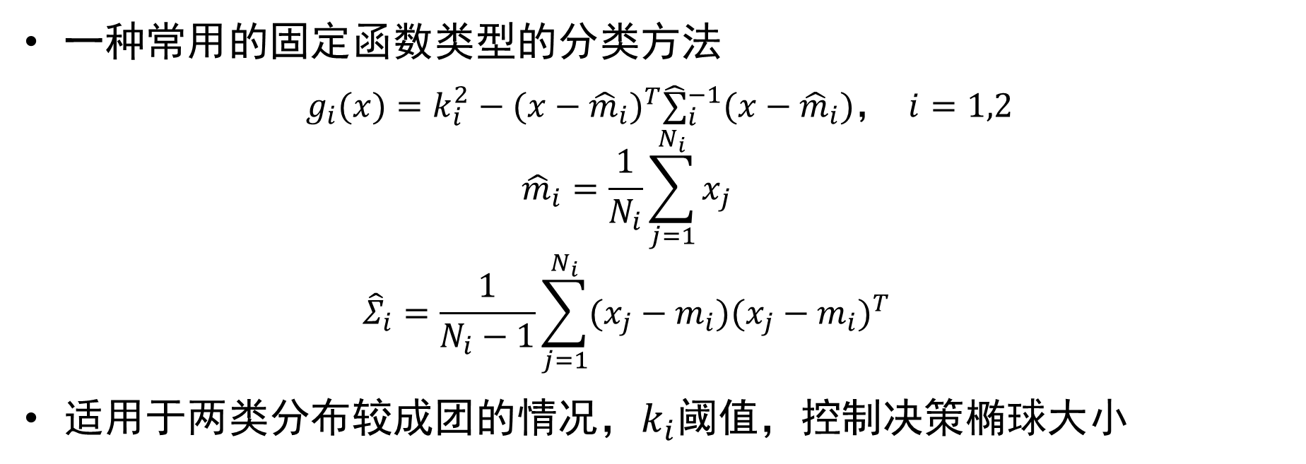
6.3 二次判别函数
清华大学 张学工、汪小我《模式识别（第四版）——模式识别与机器学习》参考课件
一种常用的固定函数类型的分类方法
$g_{i}(x)=k_{i}^{2}−(x−{\hat{m}}_{i})^{T}{\hat{∑}}_{i}^{−1}(x−{\hat{m}}_{i})$， $i=1,2$
$${\hat{m}}_{i}=\frac{1}{N_{i}}\sum_{j=1}^{N_{i}}{x_{j}}$$
$${\hat{Σ}}_{i}=\frac{1}{N_{i}−1}\sum_{j=1}^{N_{i}}{(x_{j}−m_{i})(x_{j}−m_{i})^{T}}$$
适用于两类分布较成团的情况，$k_{i}$阈值，控制决策椭球大小

Slide 12
6.4 多层感知器神经网络
清华大学 张学工、汪小我《模式识别（第四版）——模式识别与机器学习》参考课件
采用不同的数学模型就得到不同的神经网络方法
多层感知器（multi-layer perceptron — MLP）具有学习任意复杂的非线性映射的能力
多层感知器可看作一种通用的非线性分类器设计方法

Slide 13
6.4.1 神经元与感知机
清华大学 张学工、汪小我《模式识别（第四版）——模式识别与机器学习》参考课件
神经元（neuron）
细胞体（cell body）、树突（dendrites）、轴突（axon）、突触（synapse）

Slide 14
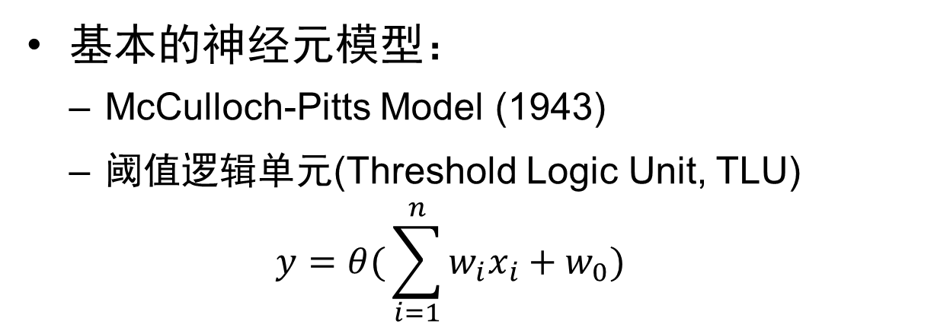
清华大学 张学工、汪小我《模式识别（第四版）——模式识别与机器学习》参考课件
基本的神经元模型：
McCulloch-Pitts Model (1943)
阈值逻辑单元(Threshold Logic Unit, TLU)
$$y=θ{(}\sum_{i=1}^{n}{w_{i}x_{i}}+w_{0})$$

Slide 15
6.4.2 用多个感知器实现非线性分类
清华大学 张学工、汪小我《模式识别（第四版）——模式识别与机器学习》参考课件
单个感知器神经元无法解决非线性问题
多个神经元分层组合实现复杂的空间形状分割

Slide 16

清华大学 张学工、汪小我《模式识别（第四版）——模式识别与机器学习》参考课件
对于任意复杂形状的分类区域，总可以用多个神经元组成一定的层次结构来实现分类
$$y=θ\left\{\sum_{j=1}^{n}{v_{j}}θ{(}\sum_{i=1}^{m}{w_{ij}x_{i}}+w_{0j})+v_{0}\right\}$$

Slide 17
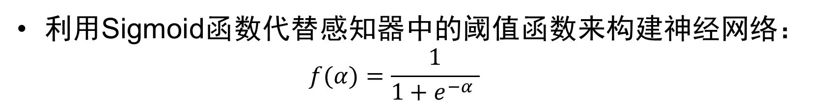
6.4.3 反向传播算法
清华大学 张学工、汪小我《模式识别（第四版）——模式识别与机器学习》参考课件
利用Sigmoid函数代替感知器中的阈值函数来构建神经网络：
$$f(α)=\frac{1}{1+e^{−α} }$$

Slide 18
清华大学 张学工、汪小我《模式识别（第四版）——模式识别与机器学习》参考课件
多层感知器（multi layer perceptron，MLP）网络：
是一种可普遍适用的非线性学习机器，能够实现任意复杂的函数映射
采用反向传播(Back Propagation)算法训练权值

Slide 19
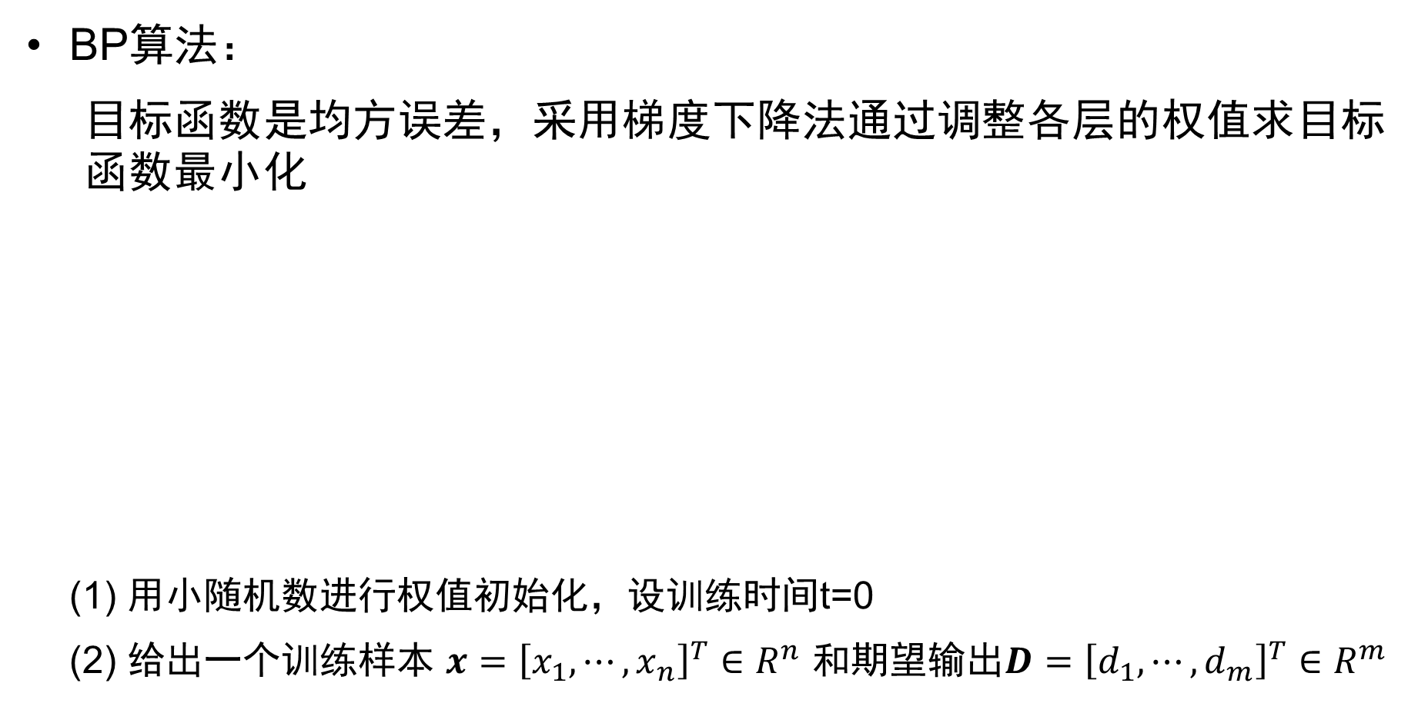
清华大学 张学工、汪小我《模式识别（第四版）——模式识别与机器学习》参考课件
BP算法：
目标函数是均方误差，采用梯度下降法通过调整各层的权值求目标函数最小化
用小随机数进行权值初始化，设训练时间t=0
给出一个训练样本 $x={\left[x_{1},⋯,x_{n}\right]}^{T}∈R^{n}$ 和期望输出$D={\left[d_{1},⋯,d_{m}\right]}^{T}∈R^{m}$

Slide 20
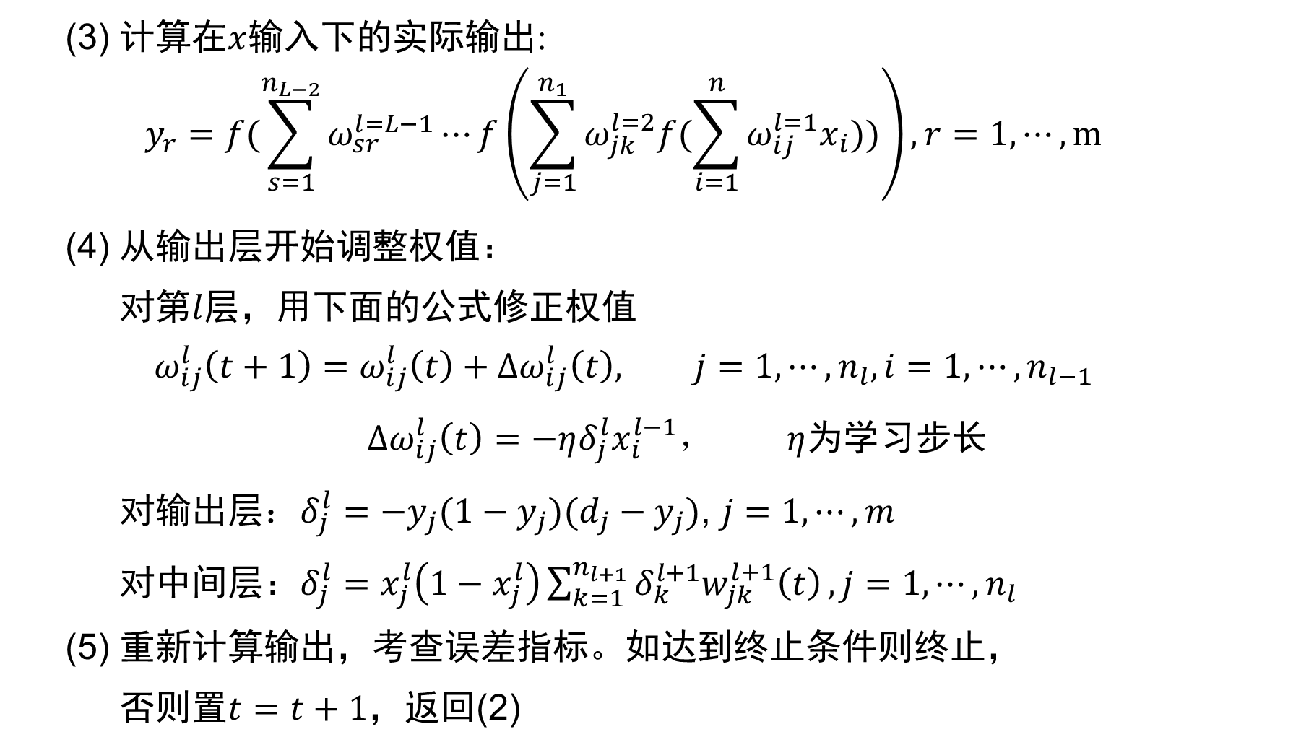
清华大学 张学工、汪小我《模式识别（第四版）——模式识别与机器学习》参考课件
(3) 计算在$x$输入下的实际输出:
$$y_{r}=f(\sum_{s=1}^{n_{L−2}}{ω_{sr}^{l=L−1}⋯}f\left(\sum_{j=1}^{n_{1}}{ω_{jk}^{l=2}f(\sum_{i=1}^{n}{ω_{ij}^{l=1}x_{i}}))}\right),r=1,⋯,m$$
(4) 从输出层开始调整权值：
对第$l$层，用下面的公式修正权值
$$ω_{ij}^{l}\left(t+1\right)=ω_{ij}^{l}\left(t\right)+Δω_{ij}^{l}\left(t\right), j=1,⋯,n_{l}, i=1,⋯,n_{l−1}$$
$Δω_{ij}^{l}\left(t\right)=−ηδ_{j}^{l}x_{i}^{l−1}$， $η$为学习步长
对输出层$：δ_{j}^{l}=−y_{j}(1−y_{j})(d_{j}−y_{j})\text{, }j=1,⋯,m$
对中间层：$δ_{j}^{l}=x_{j}^{l}\left(1−x_{j}^{l}\right)\sum_{k=1}^{n_{l+1}}{δ_{k}^{l+1}w_{jk}^{l+1}\left(t\right)},j=1,⋯,n_{l}$
(5) 重新计算输出，考查误差指标。如达到终止条件则终止，
否则置$t=t+1$，返回(2)

Slide 21

清华大学 张学工、汪小我《模式识别（第四版）——模式识别与机器学习》参考课件
注意，上述BP算法是针对sigmoid传递函数：
$f(α)=1/(1+e^{−α})$，
$$f^{′}(α)=f(α)(1−f(α))$$
当改用其他传递函数时其梯度函数需要相应改变。

Slide 22
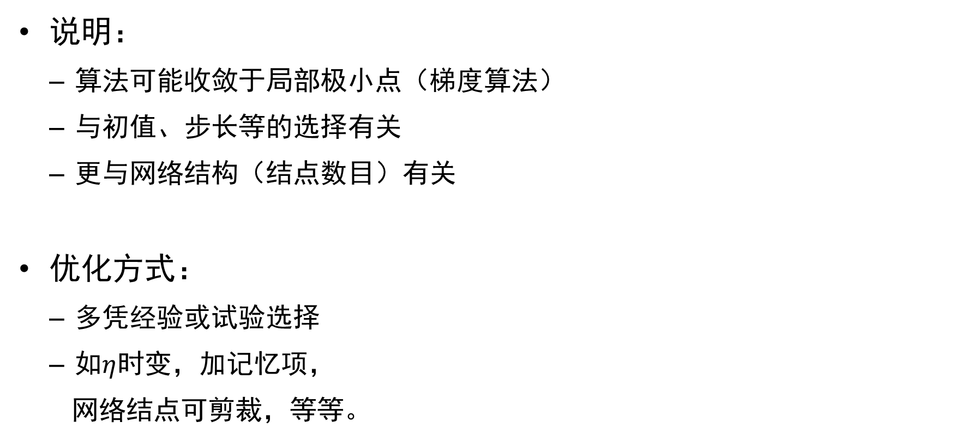
清华大学 张学工、汪小我《模式识别（第四版）——模式识别与机器学习》参考课件
说明：
算法可能收敛于局部极小点（梯度算法）
与初值、步长等的选择有关
更与网络结构（结点数目）有关
优化方式：
多凭经验或试验选择
如$η$时变，加记忆项，
网络结点可剪裁，等等。

Slide 23
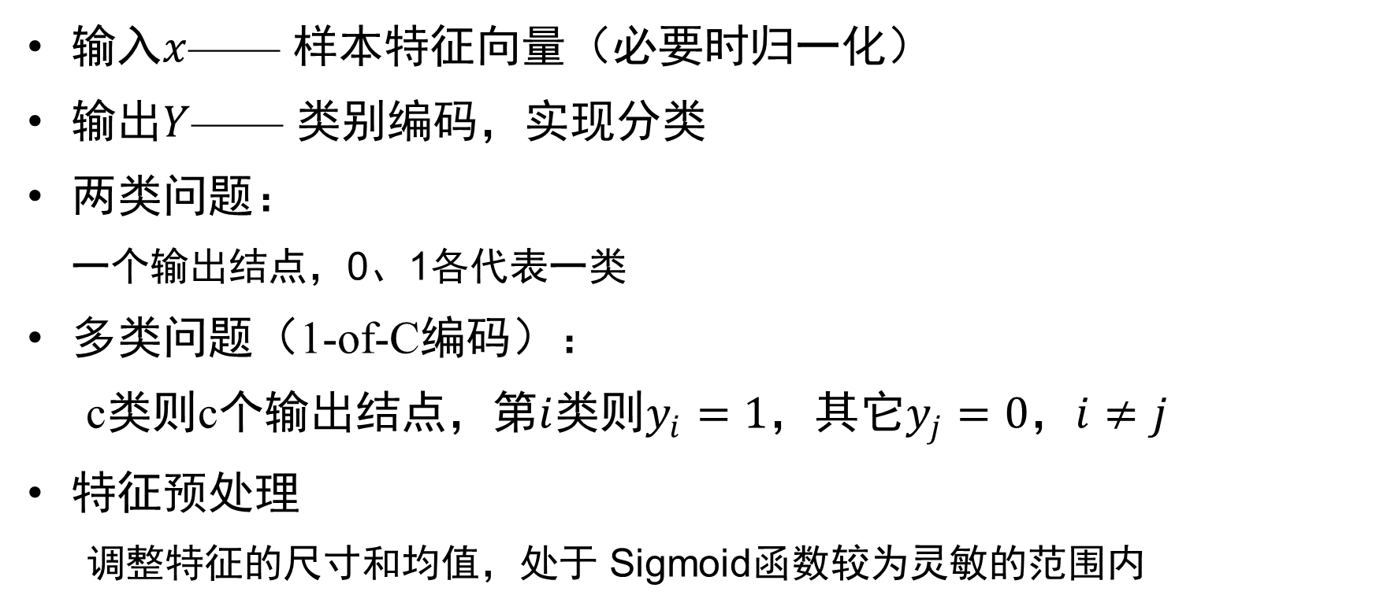
6.4.4 多层感知器网络用于模式识别
清华大学 张学工、汪小我《模式识别（第四版）——模式识别与机器学习》参考课件
输入$x$—— 样本特征向量（必要时归一化）
输出$Y$—— 类别编码，实现分类
两类问题：
一个输出结点，0、1各代表一类
多类问题（1-of-C编码）：
c类则c个输出结点，第$i$类则$y_{i}=1$，其它$y_{j}=0$，$i≠j$
特征预处理
调整特征的尺寸和均值，处于 Sigmoid函数较为灵敏的范围内

Slide 24
6.4.5 神经网络结构的选择
清华大学 张学工、汪小我《模式识别（第四版）——模式识别与机器学习》参考课件
人工神经网络的三个要素：
神经元的传递函数 — 比如选Sigmoid函数
网络结构 — 通常三层（1个隐层）即可满足常见任务需求
连接权值学习 — 通常采用 BP算法学习

Slide 25
清华大学 张学工、汪小我《模式识别（第四版）——模式识别与机器学习》参考课件
过学习（over-fitting）与欠学习（under-fitting）问题
隐层节点数目：
根据具体问题进行试探选择
据对问题的先验知识去精心地设计隐层节点的层数和节点数目
用算法来确定隐层节点数目

Slide 26
6.4.6 前馈神经网络与传统模式识别方法的关系
清华大学 张学工、汪小我《模式识别（第四版）——模式识别与机器学习》参考课件
单层的感知器模型是采用感知准则函数的线性判别函数
多层则可看作它的非线性推广和发展
很多情况下，多层感知器输出可看作是对贝叶斯后验概率的估计

Slide 27
6.4.7 人工神经网络的一般知识
清华大学 张学工、汪小我《模式识别（第四版）——模式识别与机器学习》参考课件
三种类型：
前馈型网络（feedforward network）
多层感知器MLP
径向基函数（RBF）网络

Slide 28
清华大学 张学工、汪小我《模式识别（第四版）——模式识别与机器学习》参考课件
反馈型网络（feedback network）：
如：Hopfield网络
竞争学习网络竞争学习网络
（competitive learning network）：
如：自组织映射网络（SOM）

Slide 29
6.5 支持向量机
清华大学 张学工、汪小我《模式识别（第四版）——模式识别与机器学习》参考课件
上一章的最优分类超平面，即线性的支持向量机
本章讨论如何构造非线性的支持向量机

Slide 30
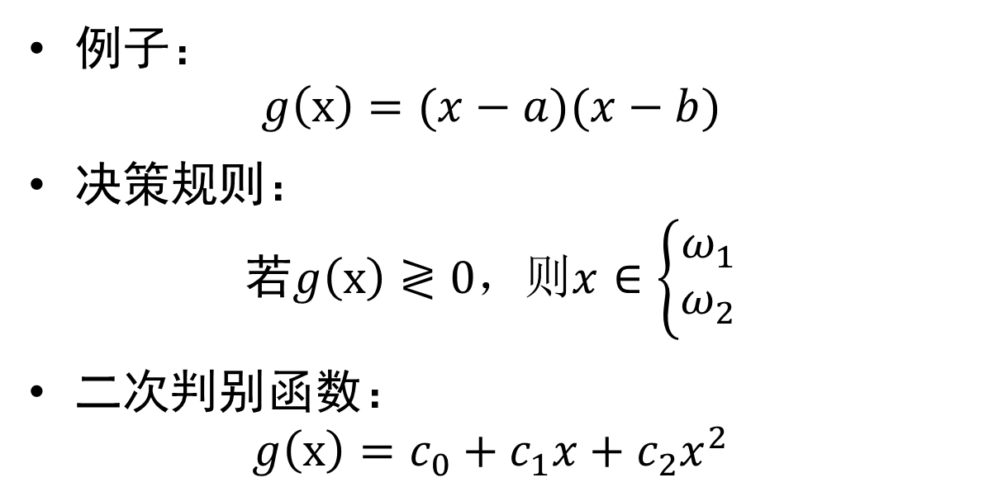
6.5.1 广义线性判别函数
清华大学 张学工、汪小我《模式识别（第四版）——模式识别与机器学习》参考课件
例子：
$$g\left(x\right)=(x−a)(x−b)$$
决策规则：
$$\text{若}g\left(x\right)≷0，则x∈\left\{\begin{aligned}ω_{1} \\ ω_{2}\end{aligned}\right.$$
二次判别函数：
$$g\left(x\right)=c_{0}+c_{1}x+c_{2}x^{2}$$

Slide 31
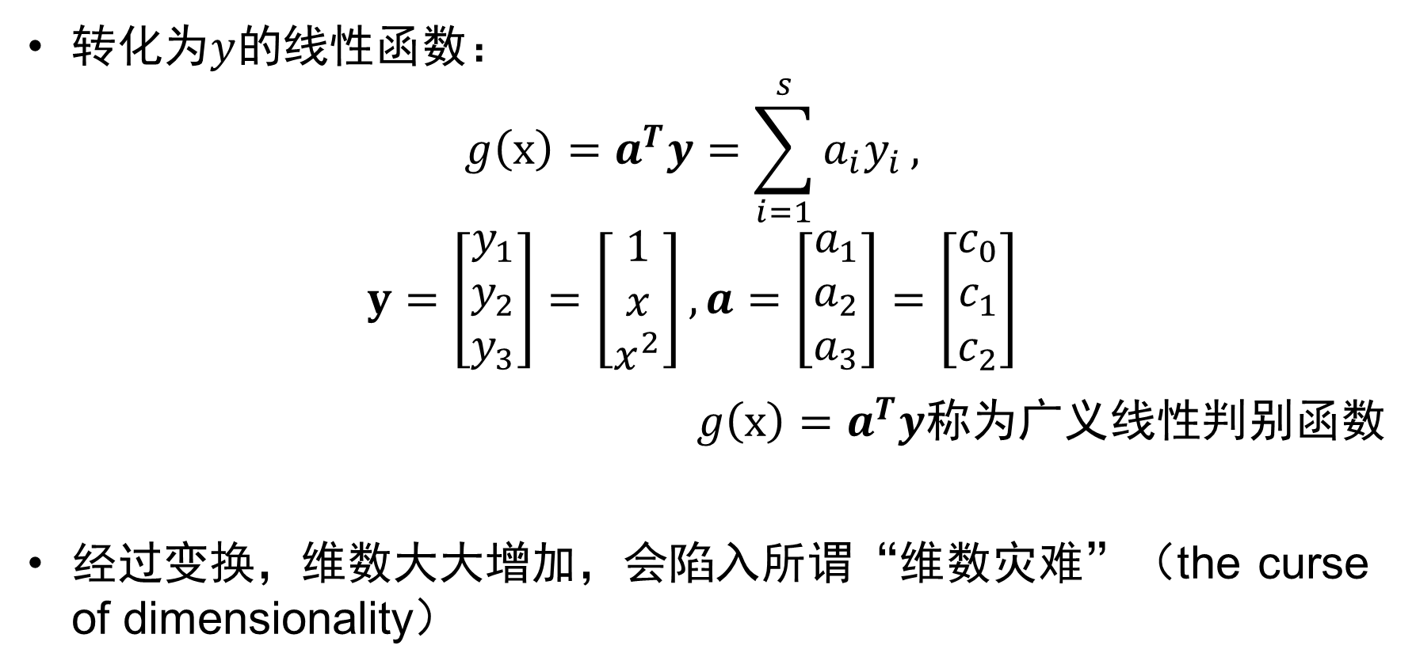
清华大学 张学工、汪小我《模式识别（第四版）——模式识别与机器学习》参考课件
转化为$y$的线性函数：
$$g\left(x\right)=a^{T}y=\sum_{i=1}^{s}{a_{i}y_{i}},$$
$$y=\left[\begin{aligned}y_{1} \\ y_{2} \\ y_{3}\end{aligned}\right]=\left[\begin{aligned}1 \\ x \\ x^{2}\end{aligned}\right],a=\left[\begin{aligned}a_{1} \\ a_{2} \\ a_{3}\end{aligned}\right]=\left[\begin{aligned}c_{0} \\ c_{1} \\ c_{2}\end{aligned}\right]$$
$g\left(x\right)=a^{T}y$称为广义线性判别函数
经过变换，维数大大增加，会陷入所谓“维数灾难”（the curse of dimensionality）

Slide 32
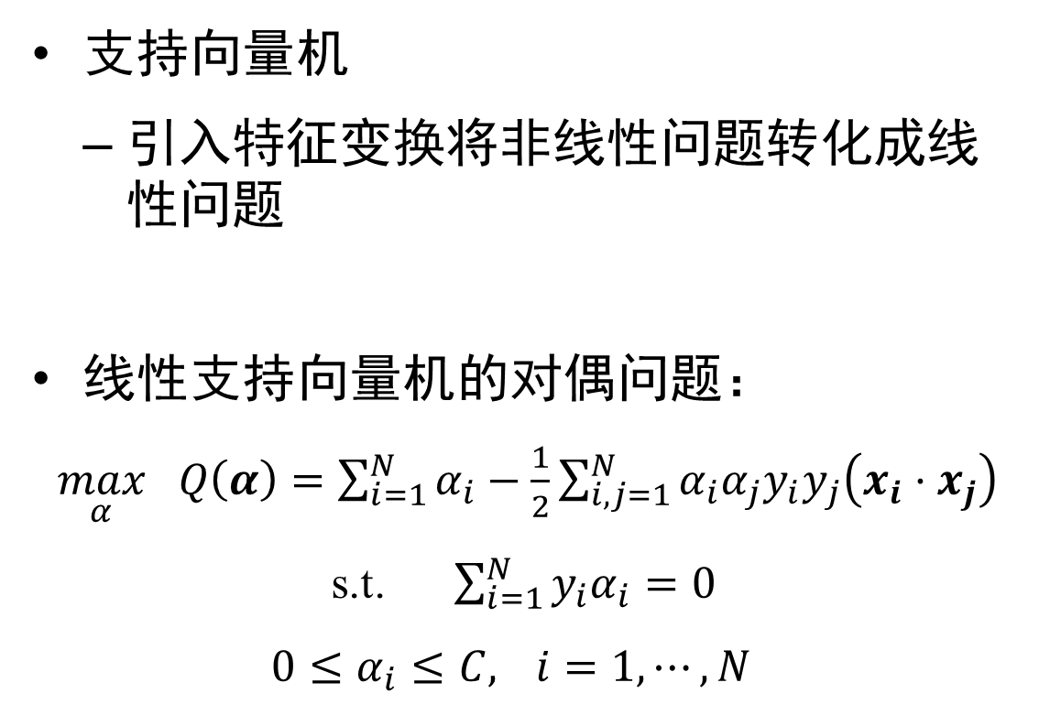
6.5.2 核函数变换与支持向量机
清华大学 张学工、汪小我《模式识别（第四版）——模式识别与机器学习》参考课件
支持向量机
引入特征变换将非线性问题转化成线性问题
线性支持向量机的对偶问题：
$\max_{α} Q\left(α\right)=\sum_{i=1}^{N}{α_{i}}−\frac{1}{2}\sum_{i,j=1}^{N}{α_{i}α_{j}y_{i}y_{j}\left(x_{i}⋅x_{j}\right)}$
s.t. $\sum_{i=1}^{N}{y_{i}α_{i}}=0$
$$0≤α_{i}≤C, i=1,⋯,N$$

Slide 33
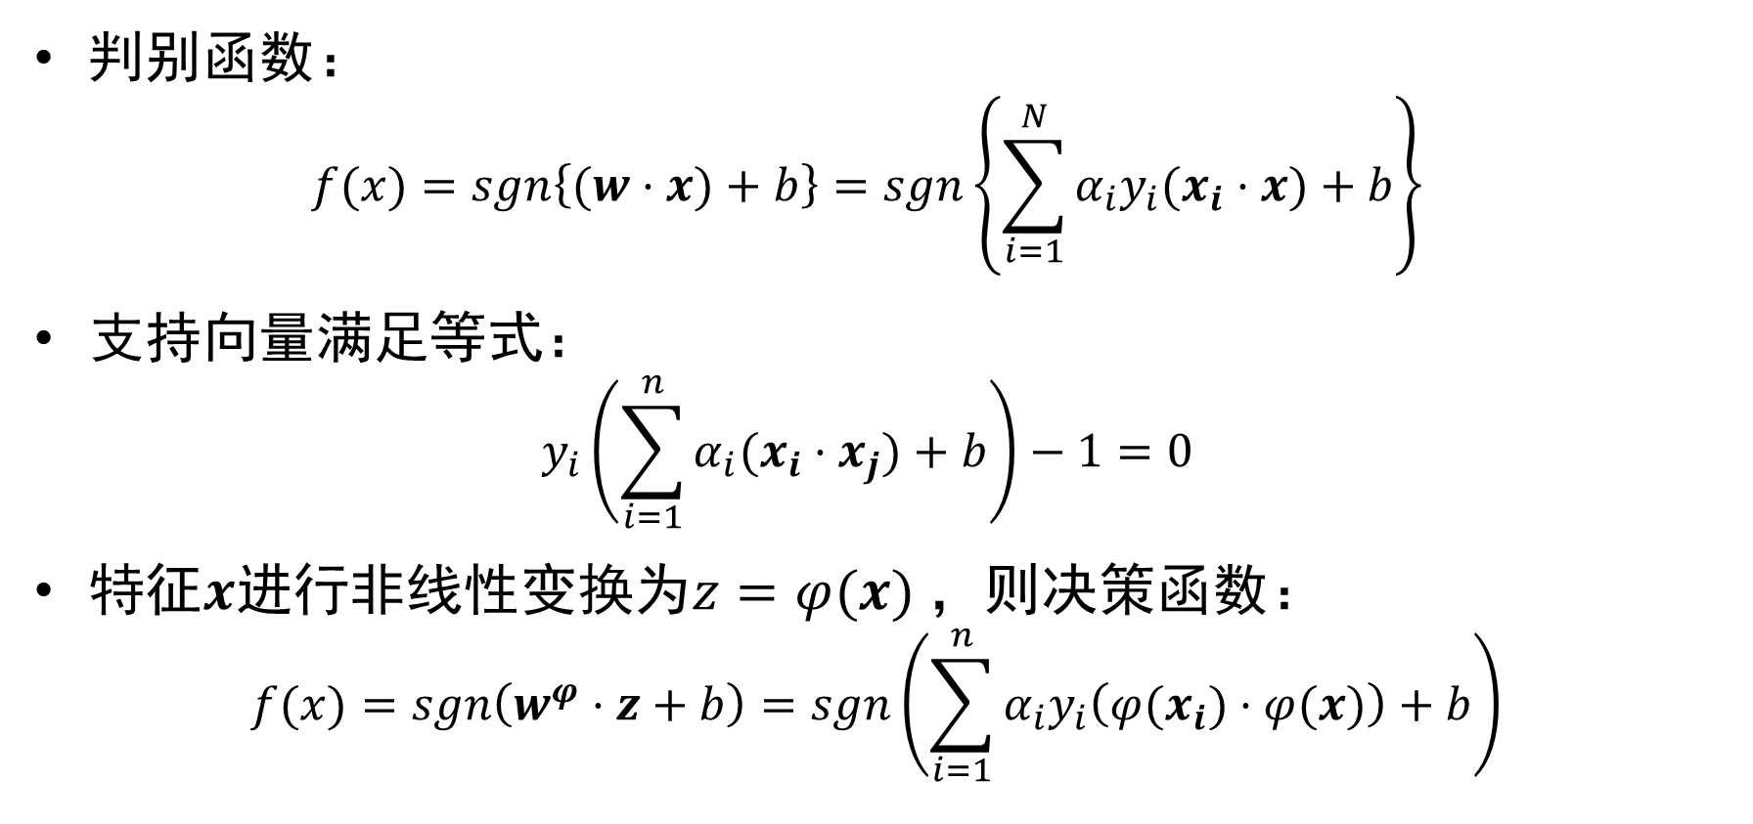
清华大学 张学工、汪小我《模式识别（第四版）——模式识别与机器学习》参考课件
判别函数：
$$f(x)=\operatorname{sgn}\left\{(w⋅x)+b\right\}=\operatorname{sgn}\left\{\sum_{i=1}^{N}{α_{i}y_{i}(x_{i}⋅x)}+b\right\}$$
支持向量满足等式：
$$y_{i}\left(\sum_{i=1}^{n}{α_{i}(x_{i}⋅x_{j})}+b\right)−1=0$$
特征$x$进行非线性变换为$z=φ(x)$，则决策函数：
$$f(x)=\operatorname{sgn}\left(w^{φ}⋅z+b\right)=\operatorname{sgn}\left(\sum_{i=1}^{n}{α_{i}y_{i}\left(φ(x_{i})⋅φ(x)\right)}+b\right)$$

Slide 34
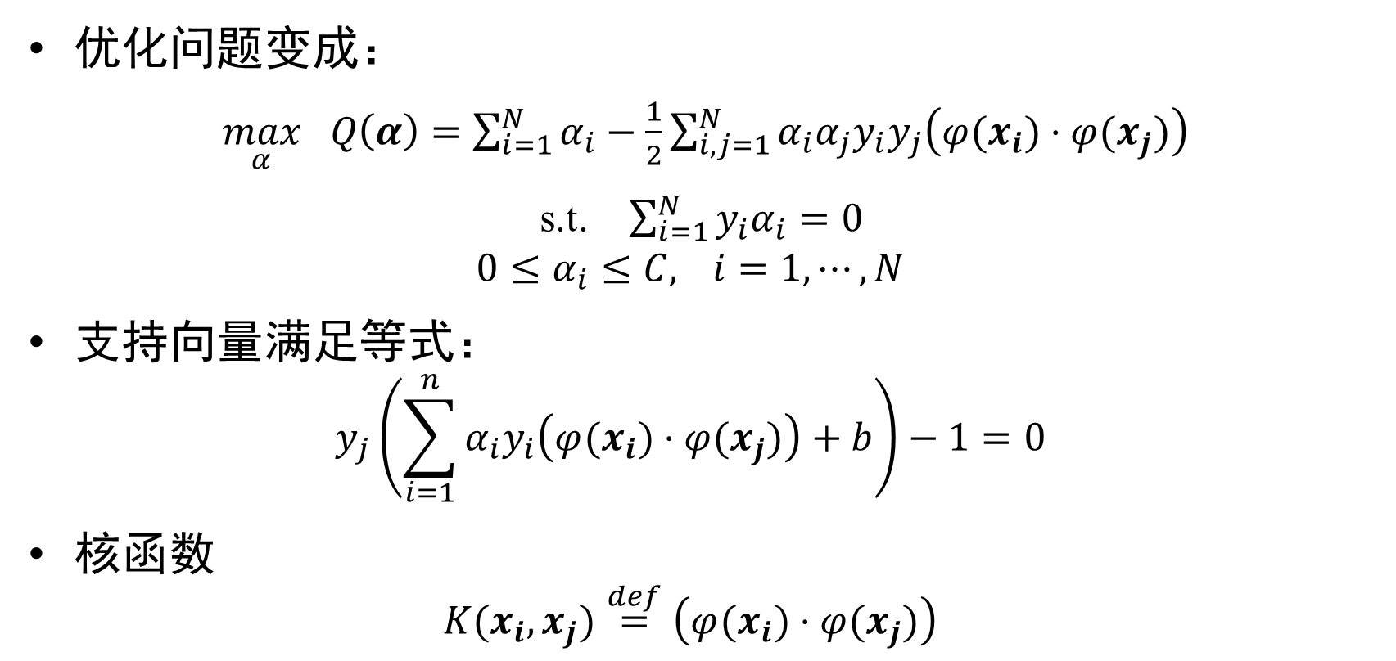
清华大学 张学工、汪小我《模式识别（第四版）——模式识别与机器学习》参考课件
优化问题变成：
$\max_{α} Q\left(α\right)=\sum_{i=1}^{N}{α_{i}}−\frac{1}{2}\sum_{i,j=1}^{N}{α_{i}α_{j}y_{i}y_{j}\left(φ(x_{i})⋅φ(x_{j})\right)}$
s.t. $\sum_{i=1}^{N}{y_{i}α_{i}}=0$
$$0≤α_{i}≤C, i=1,⋯,N$$
支持向量满足等式：
$$y_{j}\left(\sum_{i=1}^{n}{α_{i}y_{i}\left(φ(x_{i})⋅φ(x_{j})\right)}+b\right)−1=0$$
核函数
$$K(x_{i},x_{j})\overset{def}{=}\left(φ(x_{i})⋅φ(x_{j})\right)$$

Slide 35
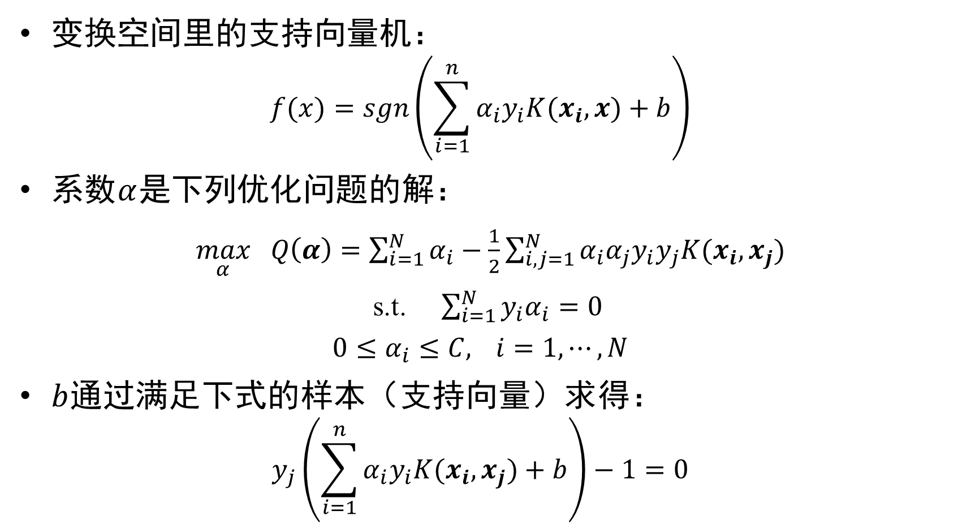
清华大学 张学工、汪小我《模式识别（第四版）——模式识别与机器学习》参考课件
变换空间里的支持向量机：
$$f(x)=\operatorname{sgn}\left(\sum_{i=1}^{n}{α_{i}y_{i}K(x_{i},x)}+b\right)$$
系数$α$是下列优化问题的解：
$\max_{α} Q\left(α\right)=\sum_{i=1}^{N}{α_{i}}−\frac{1}{2}\sum_{i,j=1}^{N}{α_{i}α_{j}y_{i}y_{j}K(x_{i},x_{j})}$
s.t. $\sum_{i=1}^{N}{y_{i}α_{i}}=0$
$$0≤α_{i}≤C, i=1,⋯,N$$
$b$通过满足下式的样本（支持向量）求得：
$$y_{j}\left(\sum_{i=1}^{n}{α_{i}y_{i}K(x_{i},x_{j})}+b\right)−1=0$$

Slide 36
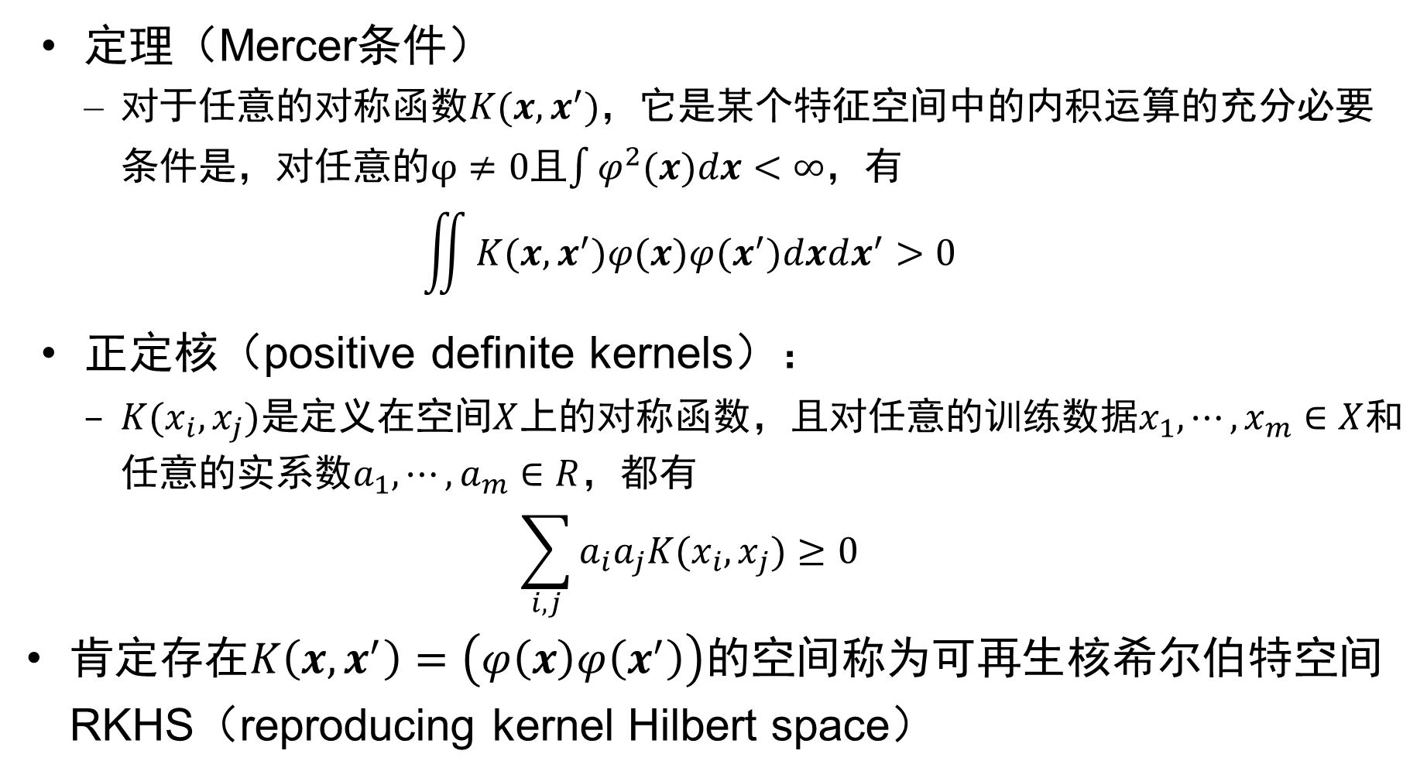
清华大学 张学工、汪小我《模式识别（第四版）——模式识别与机器学习》参考课件
定理（Mercer条件）
对于任意的对称函数$K(x,x^{′})$，它是某个特征空间中的内积运算的充分必要条件是，对任意的$φ≠0$且$\int{φ^{2}(x)dx<∞}$，有
$$\iint{K(x,x^{′})φ(x)φ(x^{′})dxdx^{′}}>0$$
正定核（positive definite kernels）：
$K(x_{i},x_{j})$是定义在空间$X$上的对称函数，且对任意的训练数据$x_{1},⋯,x_{m}∈X$和任意的实系数$a_{1},⋯,a_{m}∈R$，都有
$$\sum_{i,j}{a_{i}a_{j}K(x_{i},x_{j})}≥0$$
肯定存在$K\left(x,x^{′}\right)=\left(φ\left(x\right)φ\left(x^{′}\right)\right)$的空间称为可再生核希尔伯特空间RKHS（reproducing kernel Hilbert space）

Slide 37
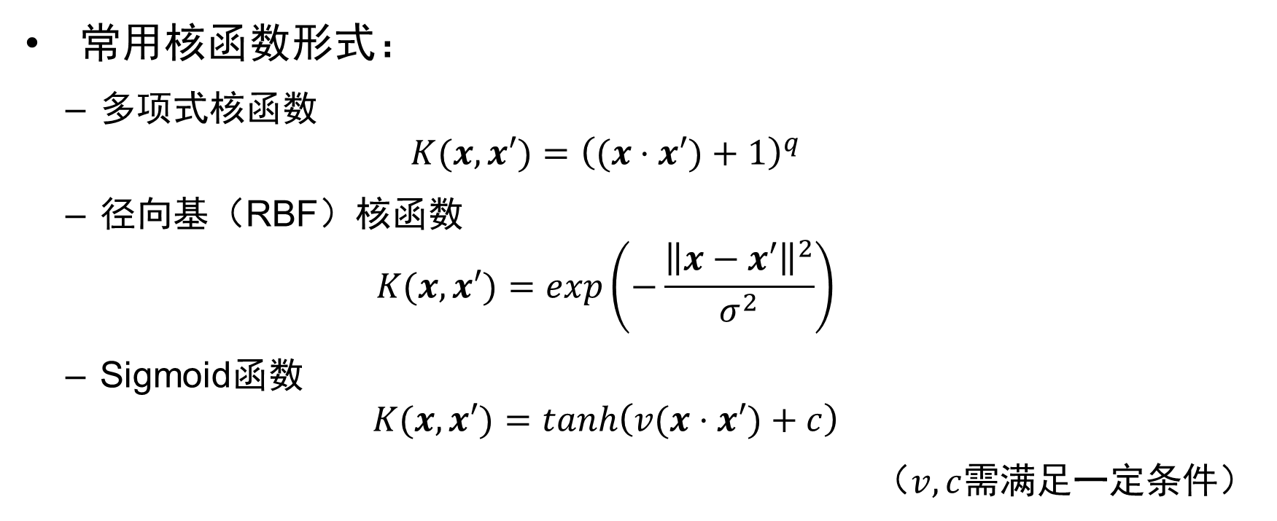
清华大学 张学工、汪小我《模式识别（第四版）——模式识别与机器学习》参考课件
常用核函数形式：
多项式核函数
$$K(x,x′)={\left((x⋅x′)+1\right)}^{q}$$
径向基（RBF）核函数
$$K(x,x′)=\exp\left(−\frac{{\left\|x−x′\right\|}^{2}}{σ^{2}}\right)$$
Sigmoid函数
$$K(x,x′)=\tanh\left(v(x⋅x′)+c\right)$$
（$v,c$需满足一定条件）

Slide 38
清华大学 张学工、汪小我《模式识别（第四版）——模式识别与机器学习》参考课件
核函数及其参数的选择
具体问题具体分析：采用启发式方法或者累试的方法
参数先尝试简单的选择，再考虑非线性核
核函数与相似性度量
不同核函数，可以看作不同相似性度量

Slide 39
清华大学 张学工、汪小我《模式识别（第四版）——模式识别与机器学习》参考课件
维数和推广能力
采用核函数作为内积，避免了高维空间的计算
但核函数仍然是将特征映射到高维空间
通过最大化分类间隔控制函数集的VC维

Slide 40
6.5.3 支持向量机早期应用举例
清华大学 张学工、汪小我《模式识别（第四版）——模式识别与机器学习》参考课件
（1）对两组数据用二阶多项式核函数

Slide 41
清华大学 张学工、汪小我《模式识别（第四版）——模式识别与机器学习》参考课件
（2）用高斯径向基核函数径向基核函数的例子

Slide 42
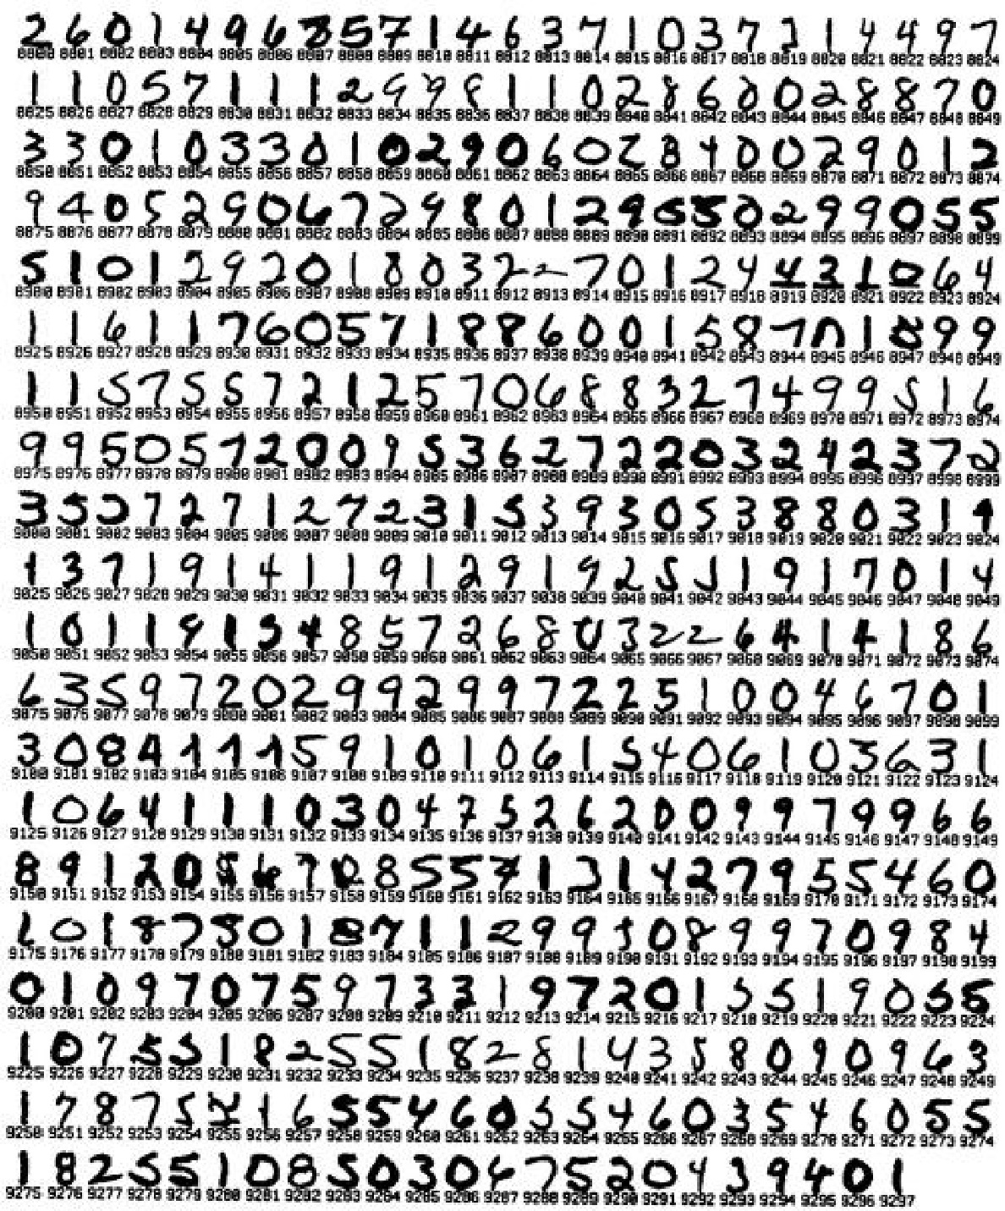
清华大学 张学工、汪小我《模式识别（第四版）——模式识别与机器学习》参考课件
（3）USPS手写数字样本举例：
传统方法错误率：
方法 | 测试错误率
人工分类 | 2.5%
决策树方法 | 16.2%
两层神经网络 | 5.9%
五层神经网络 | 5.1%

Slide 43
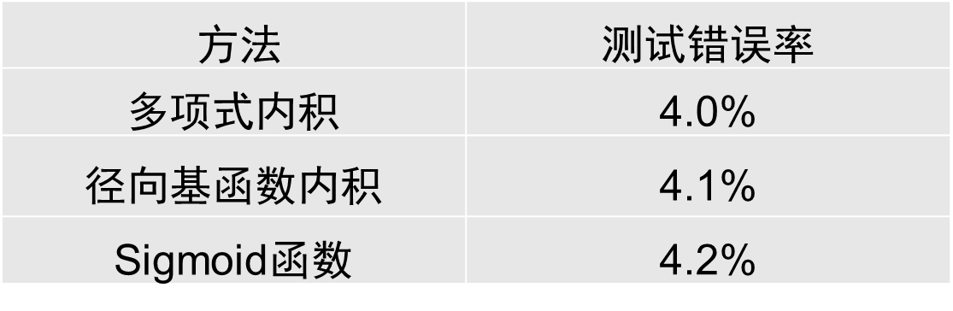
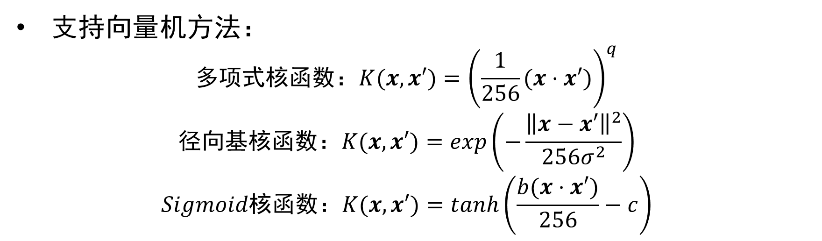
清华大学 张学工、汪小我《模式识别（第四版）——模式识别与机器学习》参考课件
支持向量机方法：
$$多项式核函数：K(x,x′)={\left(\frac{1}{256}(x⋅x′)\right)}^{q}$$
$$径向基核函数：K(x,x′)=exp\left(−\frac{{\left\|x−x′\right\|}^{2}}{256σ^{2}}\right)$$
$$Sigmoid核函数：K(x,x′)=tanh\left(\frac{b(x⋅x′)}{256}−c\right)$$
方法 | 测试错误率
$多项式$内积 | 4.0%
$径向基$函数内积 | 4.1%
Sigmoid函数 | 4.2%

Slide 44
6.5.4 支持向量机的实现算法
清华大学 张学工、汪小我《模式识别（第四版）——模式识别与机器学习》参考课件
SVM^{light} ：
http://svmlight.joachims.org/
SVMTorch ：
http://bengio.abracadoudou.com/projects/SVMTorch.html
LibSVM ：
https://www.csie.ntu.edu.tw/~cjlin/libsvm/
更多软件 ：
http://www.kernel-machines.org/software

Slide 45
6.5.5 多类支持向量机
清华大学 张学工、汪小我《模式识别（第四版）——模式识别与机器学习》参考课件
多类支持向量机（multicategory SVM）：
直接设计多类SVM分类器的方法
例如用正则化（regularization）的框架重新表述来实现

Slide 46
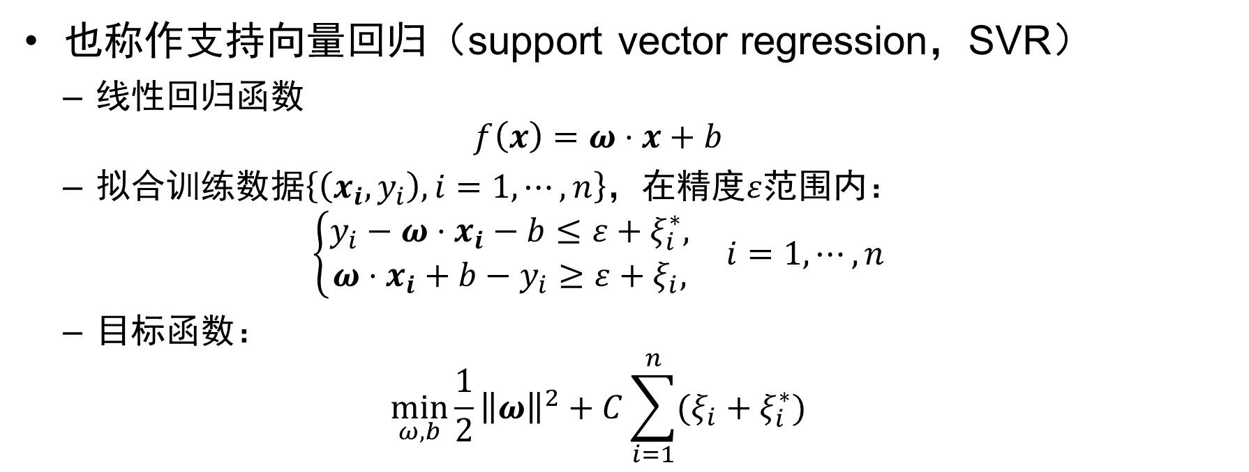
6.5.6 用与函数拟合的支持向量机
清华大学 张学工、汪小我《模式识别（第四版）——模式识别与机器学习》参考课件
也称作支持向量回归（support vector regression，SVR）
线性回归函数
$$f\left(x\right)=ω⋅x+b$$
拟合训练数据$\left\{\left(x_{i},y_{i}\right),i=1,⋯,n\right\}，$在精度$ε$范围内：
$$\left\{\begin{aligned}y_{i}−ω⋅x_{i}−b≤ε+ξ_{i}^{∗}, \\ ω⋅x_{i}+b−y_{i}≥ε+ξ_{i},\end{aligned}\right. i=1,⋯,n$$
目标函数：
$$\min_{ω,b}{\frac{1}{2}{\left\|ω\right\|}^{2}+C\sum_{i=1}^{n}{({ξ_{i}+ξ}_{i}^{∗})}}$$

Slide 47
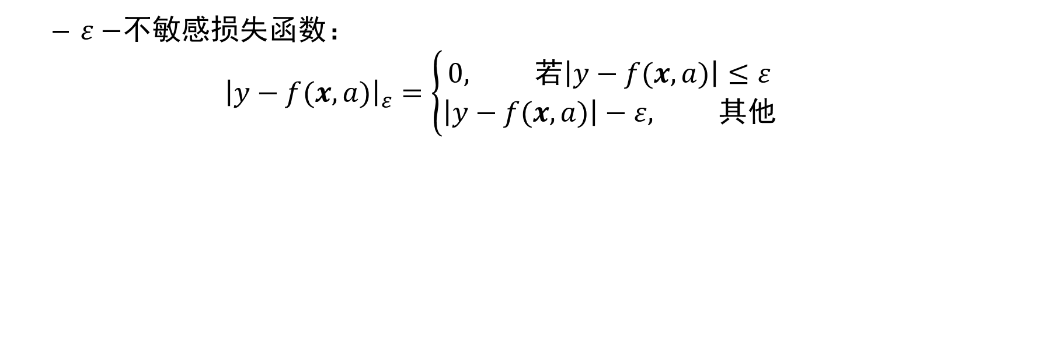
清华大学 张学工、汪小我《模式识别（第四版）——模式识别与机器学习》参考课件
$ε−$不敏感损失函数：
$${\left|y−f(x,a)\right|}_{ε}=\left\{\begin{aligned}0, 若\left|y−f(x,a)\right|≤ε \\ \left|y−f(x,a)\right|−ε, 其他\end{aligned}\right.$$

Slide 48
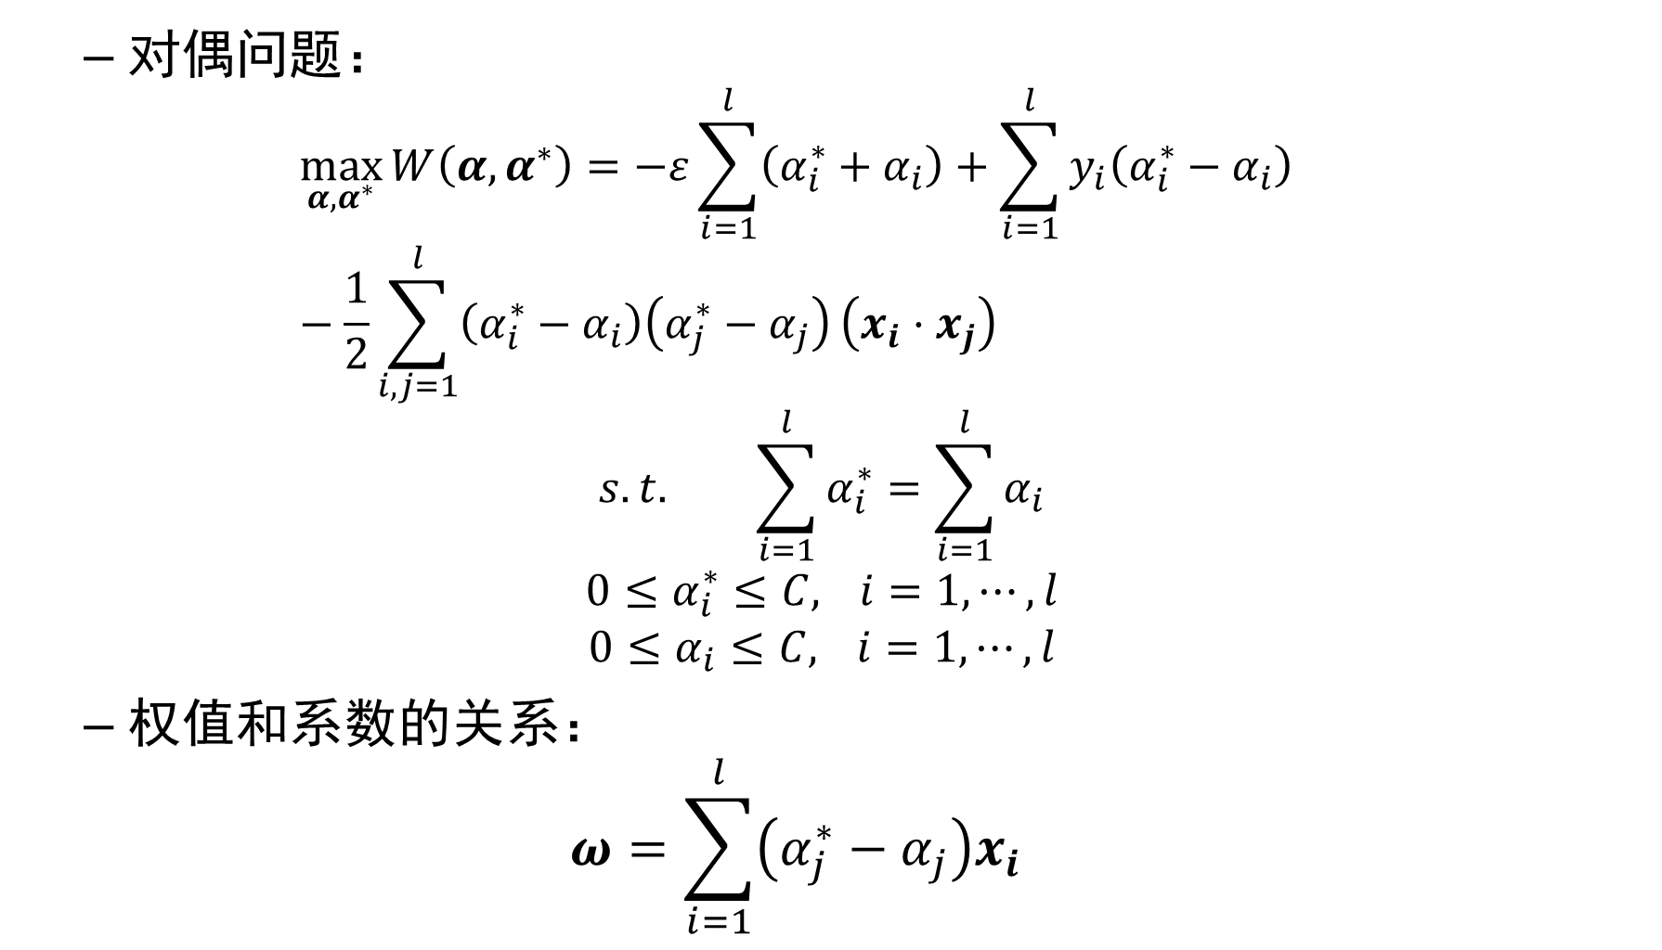
清华大学 张学工、汪小我《模式识别（第四版）——模式识别与机器学习》参考课件
对偶问题：
$$\max_{α,α^{∗}}{W\left(α,α^{∗}\right)=−ε\sum_{i=1}^{l}{\left(α_{i}^{∗}+α_{i}\right)}+\sum_{i=1}^{l}{y_{i}\left(α_{i}^{∗}−α_{i}\right)}}−\frac{1}{2}\sum_{i,j=1}^{l}{\left(α_{i}^{∗}−α_{i}\right)\left(α_{j}^{∗}−α_{j}\right)}\left(x_{i}⋅x_{j}\right)$$
$$s.t. \sum_{i=1}^{l}{α_{i}^{∗}}=\sum_{i=1}^{l}{α_{i}}$$
$$0≤α_{i}^{∗}≤C, i=1,⋯,l$$
$$0≤α_{i}≤C, i=1,⋯,l$$
权值和系数的关系：
$$ω=\sum_{i=1}^{l}{\left(α_{j}^{∗}−α_{j}\right)x_{i}}$$

Slide 49
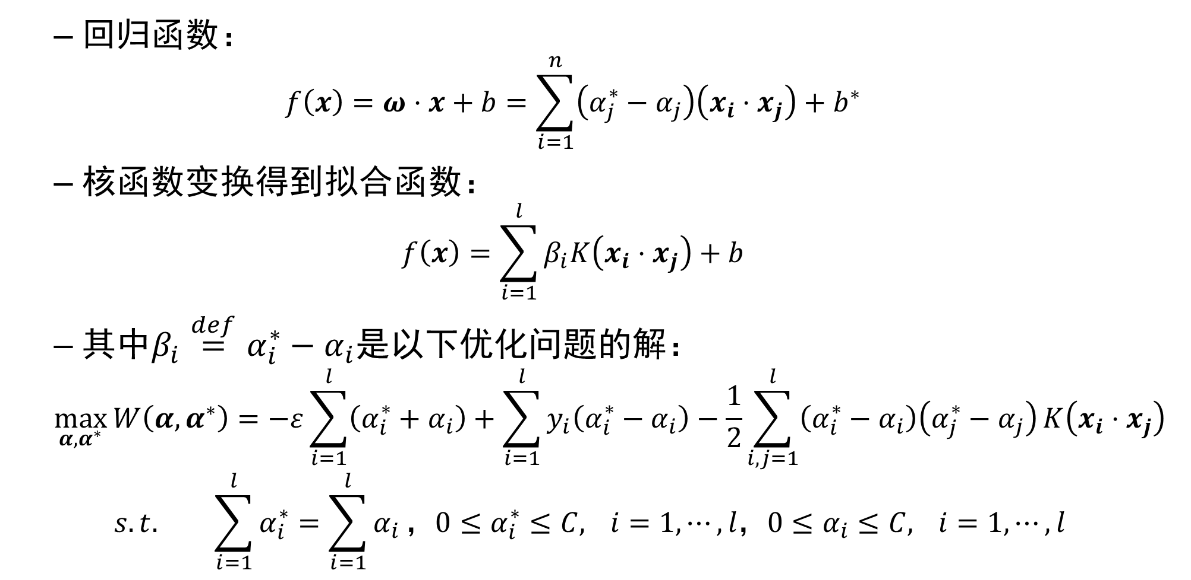
清华大学 张学工、汪小我《模式识别（第四版）——模式识别与机器学习》参考课件
回归函数：
$$f\left(x\right)=ω⋅x+b=\sum_{i=1}^{n}{\left(α_{j}^{∗}−α_{j}\right)\left(x_{i}⋅x_{j}\right)}+b^{∗}$$
核函数变换得到拟合函数：
$$f\left(x\right)=\sum_{i=1}^{l}{β_{i}K\left(x_{i}⋅x_{j}\right)}+b$$
其中$β_{i}\overset{def}{=}α_{i}^{∗}−α_{i}是$以下优化问题的解：
$$\max_{α,α^{∗}}{W\left(α,α^{∗}\right)=−ε\sum_{i=1}^{l}{\left(α_{i}^{∗}+α_{i}\right)}+\sum_{i=1}^{l}{y_{i}\left(α_{i}^{∗}−α_{i}\right)}}−\frac{1}{2}\sum_{i,j=1}^{l}{\left(α_{i}^{∗}−α_{i}\right)\left(α_{j}^{∗}−α_{j}\right)}K\left(x_{i}⋅x_{j}\right)$$
$$s.t. \sum_{i=1}^{l}{α_{i}^{∗}}=\sum_{i=1}^{l}{α_{i}}，0≤α_{i}^{∗}≤C, i=1,⋯,l，0≤α_{i}≤C, i=1,⋯,l$$

Slide 50
6.6 核函数机器 6.6.1 大间隔机器与核函数机器
清华大学 张学工、汪小我《模式识别（第四版）——模式识别与机器学习》参考课件
非线性变换存在的问题：
计算层面：维数过高
概念层面：面对新样本推广能力差
支持向量机核心思想：
最大化分类间隔保证推广能力
核函数实现特征的非线性变换
大间隔方法（Large-margin methods）
核函数方法（Kernel methods）

Slide 51
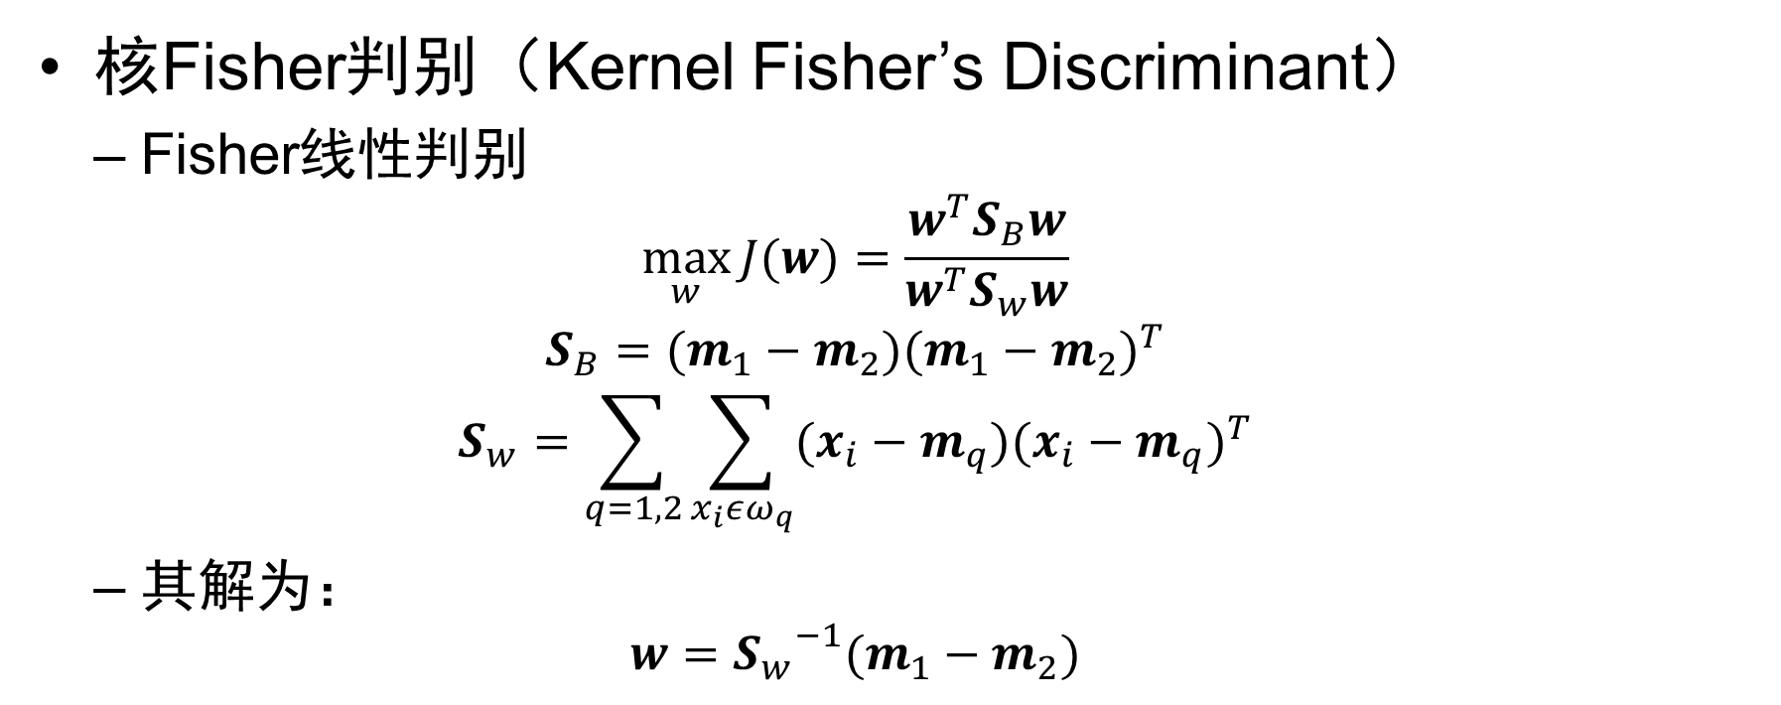
6.6.2 核Fisher判别
清华大学 张学工、汪小我《模式识别（第四版）——模式识别与机器学习》参考课件
核Fisher判别（Kernel Fisher’s Discriminant）
Fisher线性判别
$$\max_{w}{J(w)=\frac{w^{T}S_{B}w}{w^{T}S_{w}w}}$$
$$S_{B}=(m_{1}−m_{2}){(m_{1}−m_{2})}^{T}$$
$$S_{w}=\sum_{q=1,2}{\sum_{x_{i}εω_{q}}{(x_{i}−m_{q}){(x_{i}−m_{q})}^{T}}}$$
其解为：
$$w={S_{w}}^{−1}(m_{1}−m_{2})$$

Slide 52
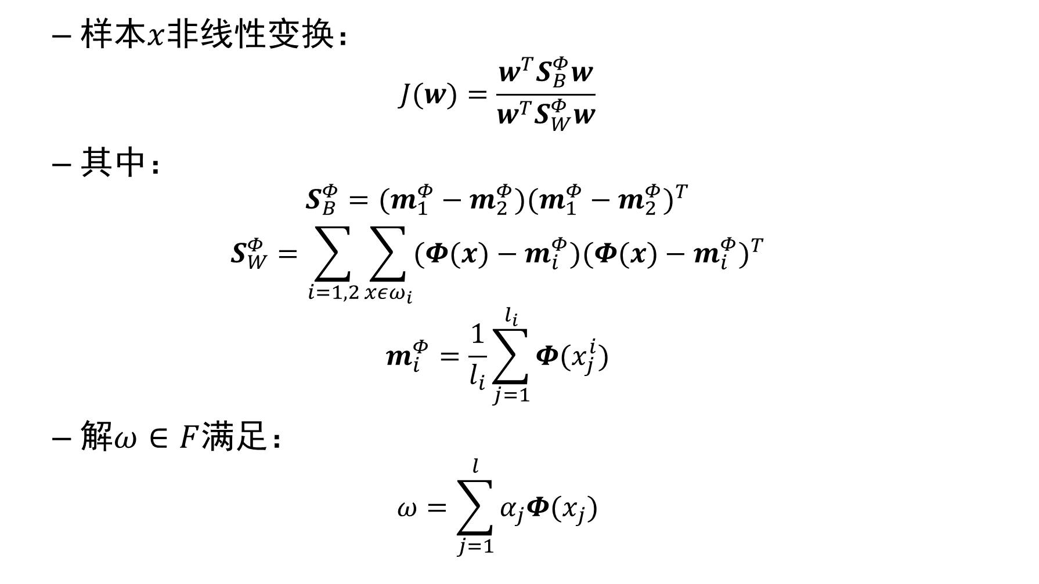
清华大学 张学工、汪小我《模式识别（第四版）——模式识别与机器学习》参考课件
样本$x$非线性变换：
$$J(w)=\frac{w^{T}S_{B}^{Φ}w}{w^{T}S_{W}^{Φ}w}$$
其中：
$$S_{B}^{Φ}=(m_{1}^{Φ}−m_{2}^{Φ}){(m_{1}^{Φ}−m_{2}^{Φ})}^{T}$$
$$S_{W}^{Φ}=\sum_{i=1,2}{\sum_{xεω_{i}}{(Φ(x)−m_{i}^{Φ}){(Φ(x)−m_{i}^{Φ})}^{T}}}$$
$$m_{i}^{Φ}=\frac{1}{l_{i}}\sum_{j=1}^{l_{i}}{Φ(x_{j}^{i})}$$
解$ω∈F$满足：
$$ω=\sum_{j=1}^{l}{α_{j}Φ(x_{j})}$$

Slide 53
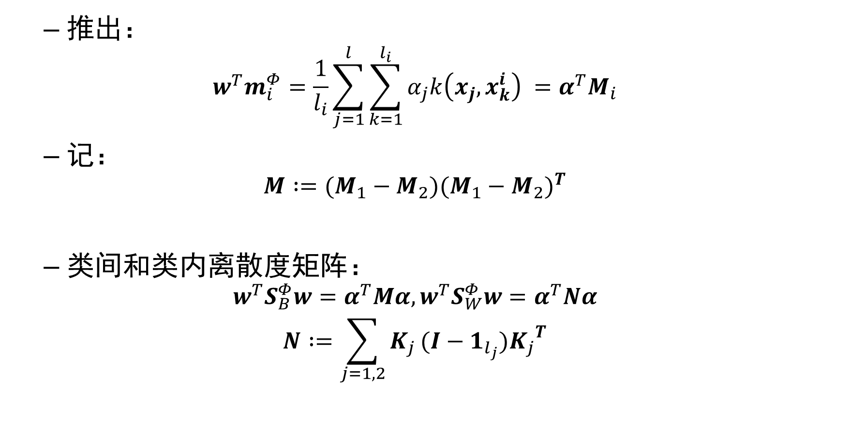
清华大学 张学工、汪小我《模式识别（第四版）——模式识别与机器学习》参考课件
推出：
$$w^{T}m_{i}^{Φ}=\frac{1}{l_{i}}\sum_{j=1}^{l}{\sum_{k=1}^{l_{i}}{α_{j}k\left(x_{j},x_{k}^{i}\right) }}=α^{T}M_{i}$$
记：
$$M∶=(M_{1}−M_{2}){(M_{1}−M_{2})}^{T}$$
类间和类内离散度矩阵：
$$w^{T}S_{B}^{Φ}w=α^{T}Mα,w^{T}S_{W}^{Φ}w=α^{T}Nα$$
$$N∶=\sum_{j=1,2}{K_{j}}(I−1_{l_{j}}){K_{j}}^{T}$$

Slide 54
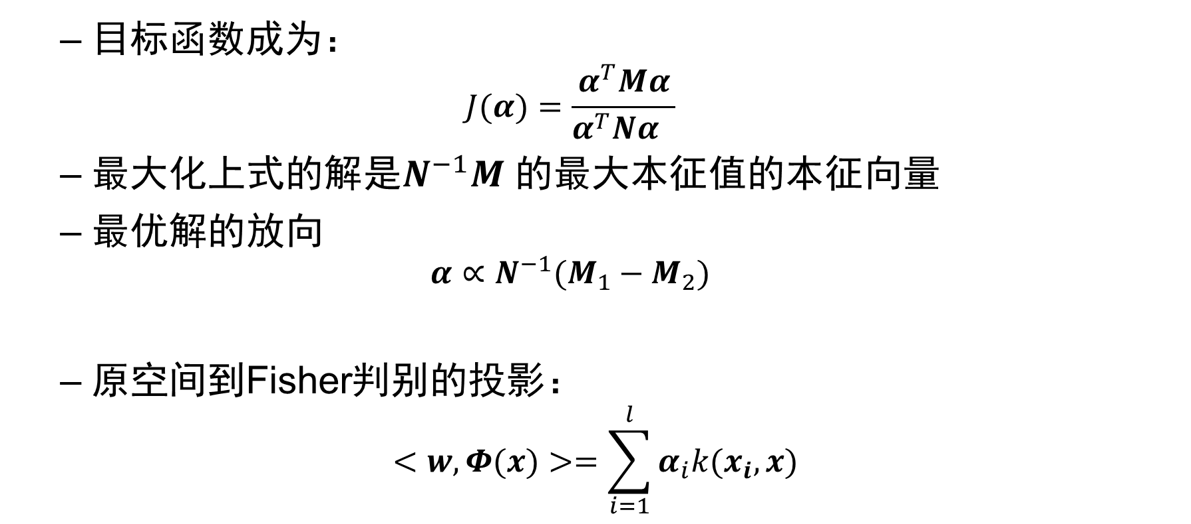
清华大学 张学工、汪小我《模式识别（第四版）——模式识别与机器学习》参考课件
目标函数成为：
$$J(α)=\frac{α^{T}Mα}{α^{T}Nα }$$
最大化上式的解是$N^{−1}M$的最大本征值的本征向量
最优解的放向
$$α∝N^{−1}(M_{1}−M_{2})$$
原空间到Fisher判别的投影：
$$<w,Φ(x)>=\sum_{i=1}^{l}{α_{i}k(x_{i},x)}$$

Slide 55
6.6.3 中心支持向量机
清华大学 张学工、汪小我《模式识别（第四版）——模式识别与机器学习》参考课件
支持向量机：
对样本噪声和偏离数据分布的野值非常敏感
样本数非常少时，不确定性很大

Slide 56
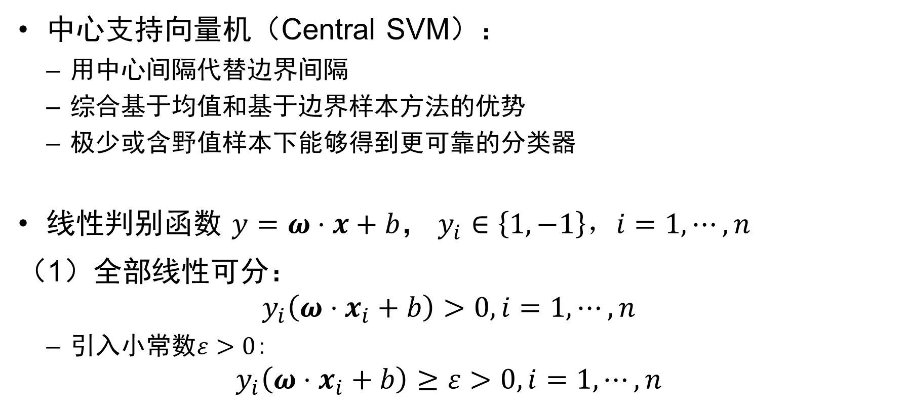
清华大学 张学工、汪小我《模式识别（第四版）——模式识别与机器学习》参考课件
中心支持向量机（Central SVM）：
用中心间隔代替边界间隔
综合基于均值和基于边界样本方法的优势
极少或含野值样本下能够得到更可靠的分类器
线性判别函数 $y=ω⋅x+b$， $y_{i}∈\left\{1,−1\right\}，i=1,⋯,n$
（1）全部线性可分：
$$y_{i}\left(ω⋅x_{i}+b\right)>0,i=1,⋯,n$$
引入小常数$ε>0$:
$$y_{i}\left(ω⋅x_{i}+b\right)≥ε>0,i=1,⋯,n$$

Slide 57
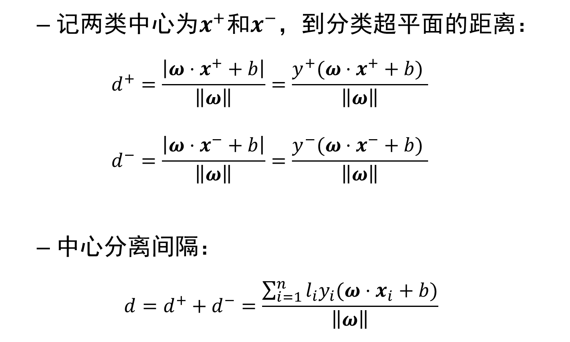
清华大学 张学工、汪小我《模式识别（第四版）——模式识别与机器学习》参考课件
记两类中心为$x^{+}$和$x^{−}，到$分类超平面的距离：
$$d^{+}=\frac{\left|ω⋅x^{+}+b\right|}{\left\|ω\right\|}=\frac{y^{+}(ω⋅x^{+}+b) }{\left\|ω\right\|}$$
$$d^{−}=\frac{\left|ω⋅x^{−}+b\right|}{\left\|ω\right\|}=\frac{y^{−}(ω⋅x^{−}+b) }{\left\|ω\right\|}$$
中心分离间隔：
$${d=d}^{+}+d^{−}=\frac{\sum_{i=1}^{n}{l_{i}y_{i}(ω⋅x_{i}+b)}}{\left\|ω\right\|}$$

Slide 58
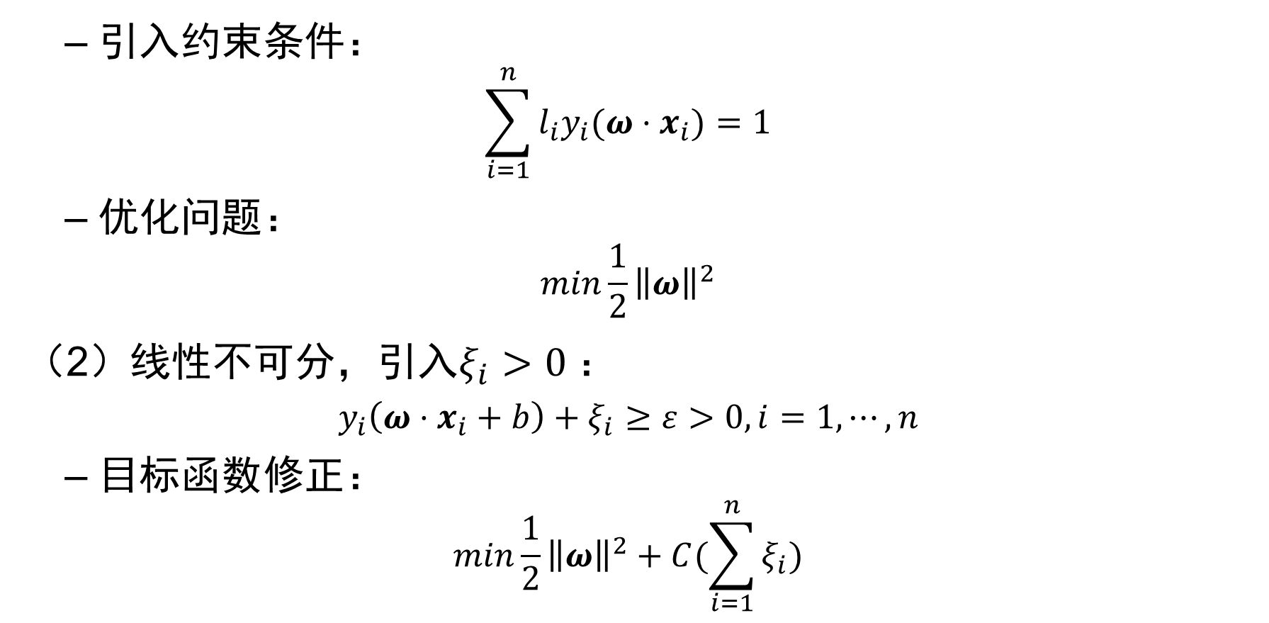
清华大学 张学工、汪小我《模式识别（第四版）——模式识别与机器学习》参考课件
引入约束条件：
$$\sum_{i=1}^{n}{l_{i}y_{i}(ω⋅x_{i})}=1$$
优化问题：
$$\min{\frac{1}{2}}{\left\|ω\right\|}^{2}$$
（2）线性不可分，引入$ξ_{i}>0$：
$$y_{i}\left(ω⋅x_{i}+b\right)+ξ_{i}≥ε>0,i=1,⋯,n$$
目标函数修正：
$$\min{\frac{1}{2}}{\left\|ω\right\|}^{2}+C(\sum_{i=1}^{n}{ξ_{i}})$$

Slide 59
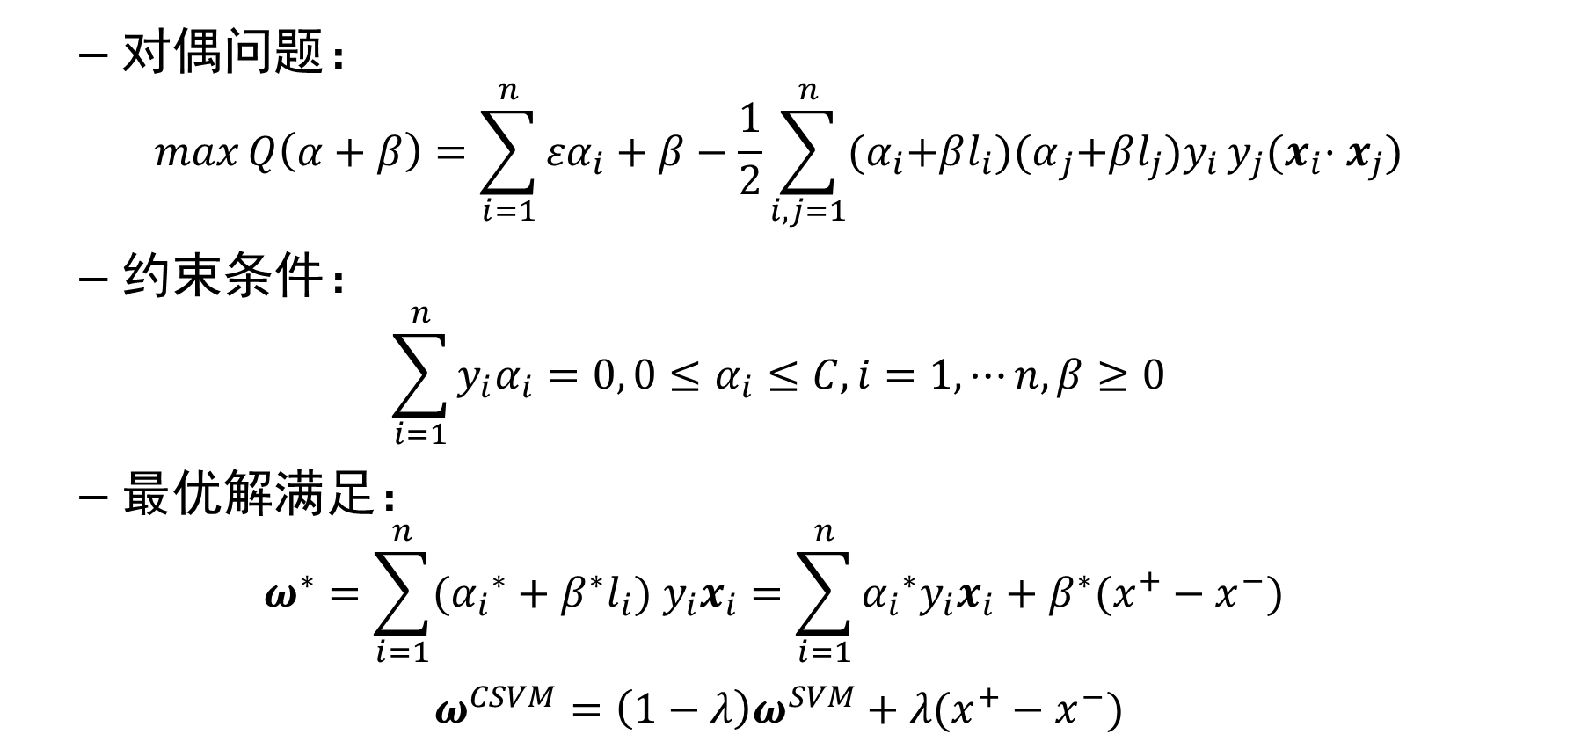
清华大学 张学工、汪小我《模式识别（第四版）——模式识别与机器学习》参考课件
对偶问题：
$$\max{Q\left(α+β\right)=\sum_{i=1}^{n}{{εα}_{i}}+β−\frac{1}{2}}\sum_{i,j=1}^{n}{{(α}_{i}+βl_{i}){(α}_{j}+βl_{j})y_{i}}y_{j}{(x}_{i}⋅x_{j})$$
约束条件：
$$\sum_{i=1}^{n}{y_{i}α_{i}}=0,{0≤α}_{i}≤C,i=1,⋯n,β≥0$$
最优解满足：
$$ω^{∗}=\sum_{i=1}^{n}{({α_{i}}^{∗}+β^{∗}l_{i}) y_{i}x_{i}}=\sum_{i=1}^{n}{{α_{i}}^{∗}y_{i}x_{i}+β^{∗}(x^{+}−x^{−}) }$$
$$ω^{CSVM}=\left(1−λ\right)ω^{SVM}+λ(x^{+}−x^{−})$$

Slide 60
6.7 讨论
清华大学 张学工、汪小我《模式识别（第四版）——模式识别与机器学习》参考课件
非线性 vs. 线性
特定非线性方法 vs. 通用非线性方法

